Slide 1
PROJEKT WSPÓŁFINANSOWANY PRZEZ UNIĘ EUROPEJSKĄ W RAMACH EUROPEJSKIEGO FUNDUSZU SPOŁECZNEGO
„ Sięgnijmy po szansę ”
2012 – 2014
Program realizowany przez:
Gmina Bobowo oraz
Gminny Ośrodek Pomocy Społecznej w Bobowie
Bobowo dnia 14 grudnia 2012

Slide 2
Prezentacja projektu „ Sięgnijmy po szansę ” współfinansowanego przez Unię Europejską w ramach Europejskiego Funduszu Społecznego, nr umowy UDA-POKL07.01,01-22-093/11-00, nr aneksu UDA-POKL07.01,01-22-093/11-01

Slide 3
Program Operacyjny Kapitał Ludzki,
VII Promocja integracji społecznej.
7.1 Rozwój i upowszechnianie aktywnej integracji
7.1.1 Rozwój i upowszechnianie aktywnej integracji przez ośrodki pomocy społecznej

Slide 4
ZESPÓŁ PROJEKTOWY Kierownik GOPS Zdzisława Kwiatkowska Koordynator projektu Anna Ossowska Pracownicy socjalni: Barbara Troeder Beata Mazur Księgowa Joanna Stopa

Slide 5
Budżet projektu
Styczeń 2012 – Październik 2014
Całkowita wartość projektu: 538 725,00 PLN
Wartość dofinansowania z Europejskiego Funduszu Społecznego 457 916,25 PLN
Wkład własny 80 808,75 PLN

Slide 6
Czas realizacji projektu
Styczeń- Grudzień 2012 rok

Slide 7
Diagnoza najistotniejszych problemów społecznych Gminy Bobowo:
Stopa bezrobocia na koniec 2011 roku wynosiła 12,51%.
Spośród osób długotrwale bezrobotnych ponad 69,6% stanowią kobiety.
Z pomocy OPS w roku 2011 skorzystało 268 osób w tym 42 osoby niepełnosprawne.

Slide 9
Budżet projektu
styczeń – grudzień 2012

Slide 10
z podziałem na dofinansowanie i wkład własny
Koszty ogółem: 186 421,10 PLN
Wartość dofinansowania z Europejskiego Funduszu Społecznego 158 320,83 PLN
Wkład własny 28 100,27 PLN

Slide 11
z podziałem na koszty bezpośrednie i pośrednie
Koszty ogółem: 186 421,10 PLN
Koszty bezpośrednie : 171 871,70 PLN
Koszty pośrednie : 14 549,40 PLN

Slide 12
Budżet projektu
z podziałem na zadania

Slide 13
Koszty ogółem: 186 421,10 PLN
Zadanie 1
Aktywna integracja : 67 800,00 PLN
kontrakty socjalne

Slide 14
Koszty ogółem: 186 421,10 PLN
Zadanie 2
Praca socjalna: 45 550,26 PLN
koszty personelu , oprogramowanie do dwóch komputerów , zakup niszczarki i faxu

Slide 15
Koszty ogółem: 186 421,10 PLN
Zadanie 3
Wsparcie dochodowe: 7 150,19 PLN
zasiłki celowe

Slide 16
Koszty ogółem: 186 421,10 PLN
Zadanie 4
Działania o Charakterze Środowiskowym: 6 400,00 PLN
wyjazdowe warsztaty tematyczne

Slide 17
Koszty ogółem: 186 421,10 PLN
Zarządzanie projektem: 44 971,25 PLN
Koszt personelu , koszty obsługi informatycznej projektu , zakup aparatu cyfrowego , koszty uroczystości podsumowującej projekt

Slide 18
Koszty ogółem: 186 421,10 PLN
Cross financing : 2 611,51 PLN
zakup aparatu cyfrowego , niszczarki, faxu

Slide 19
Koszty pośrednie
14 549,40 PLN
koszty pokrywane w części na wynagrodzenia personelu,
koszty zakupu materiałów biurowych,
koszty zakupów środków czystości,
koszty telefonu stacjonarnego,
koszty wynajmu pomieszczenia biurowego

Slide 20
Grupa docelowa roku 2012.

Slide 21
Grupa docelowa w 2012 roku.
Beneficjenci ostateczni - 12 osób (8 kobiet, 4 mężczyzn)
Uczestnicy projektu: mieszkańcy Gminy Bobowo, podopieczni Gminnego Ośrodka Pomocy Społecznej w Bobowie, w wieku aktywności zawodowej , bezrobotne w tym długotrwale, niepełnosprawne, pracujące, zagrożone wykluczeniem społecznym.
Rekrutacja w roku 2013 obejmie: 9 kobiet i 3 mężczyzn do kontraktów socjalnych.
W ramach rekrutacji, na każdy rok zostaje wyłoniona jedna osoba niepełnosprawna.

Slide 22
Narzędzia realizacji projektu:
praca socjalna
zasiłki celowe
instrumenty aktywnej integracji

Slide 23
Cele projektu

Slide 24
Główny cel projektu
Zwiększenie szans na zatrudnienie i podniesienie kompetencji społecznych 25 kobiet i 9 mężczyzn
z Gminy Bobowo w latach 2012-2014

Slide 25
Szczegółowe cele projektu
Podniesienie kwalifikacji zawodowych
25 kobiet i 9 mężczyzn
z Gminy Bobowo w latach 2012-2014
Kształtowanie postaw samodzielności
u 25 kobiet i 9 mężczyzn
z Gminy Bobowo w latach 2012-2014
Przeciwdziałanie stereotypowemu podejściu do roli kobiety i mężczyzny u 25 kobiet i 9 mężczyzn z Gminy Bobowo w latach 2012-2014.
Przygotowanie osób zagrożonych wykluczeniem społecznym do wejścia lub powrotu na rynek pracy 25 kobiet i 9 mężczyzn z Gminy Bobowo w latach 2012-2014.
Upowszechnienie pracy socjalnej.

Slide 26
WSPARCIE UCZESTNIKÓW PROJEKTU
REALIZACJA CELÓW W 2012 ROKU

Slide 27
AKTYWNA INTEGRACJA

Slide 28
W ramach aktywnej integracji zawarto
12 kontraktów socjalnych .
Kontrakt zawiera postanowienia związane z
realizacją instrumentów aktywnej integracji.

Slide 29
INSTRUMENTY
AKTYWNEJ INTEGRACJI

Slide 30
INSTRUMENT AKTYWIZACJI ZAWODOWEJ
to usługi wspierające aktywizację zawodową

Slide 31
Uczestnictwo w doradztwie zawodowym zrealizowano w ramach zawartego porozumienia z Powiatowym Urzędem Pracy w Starogardzie Gdańskim.
Cel:
Określenie indywidualnej ścieżki rozwoju dla każdego Uczestnika projektu.

Slide 32
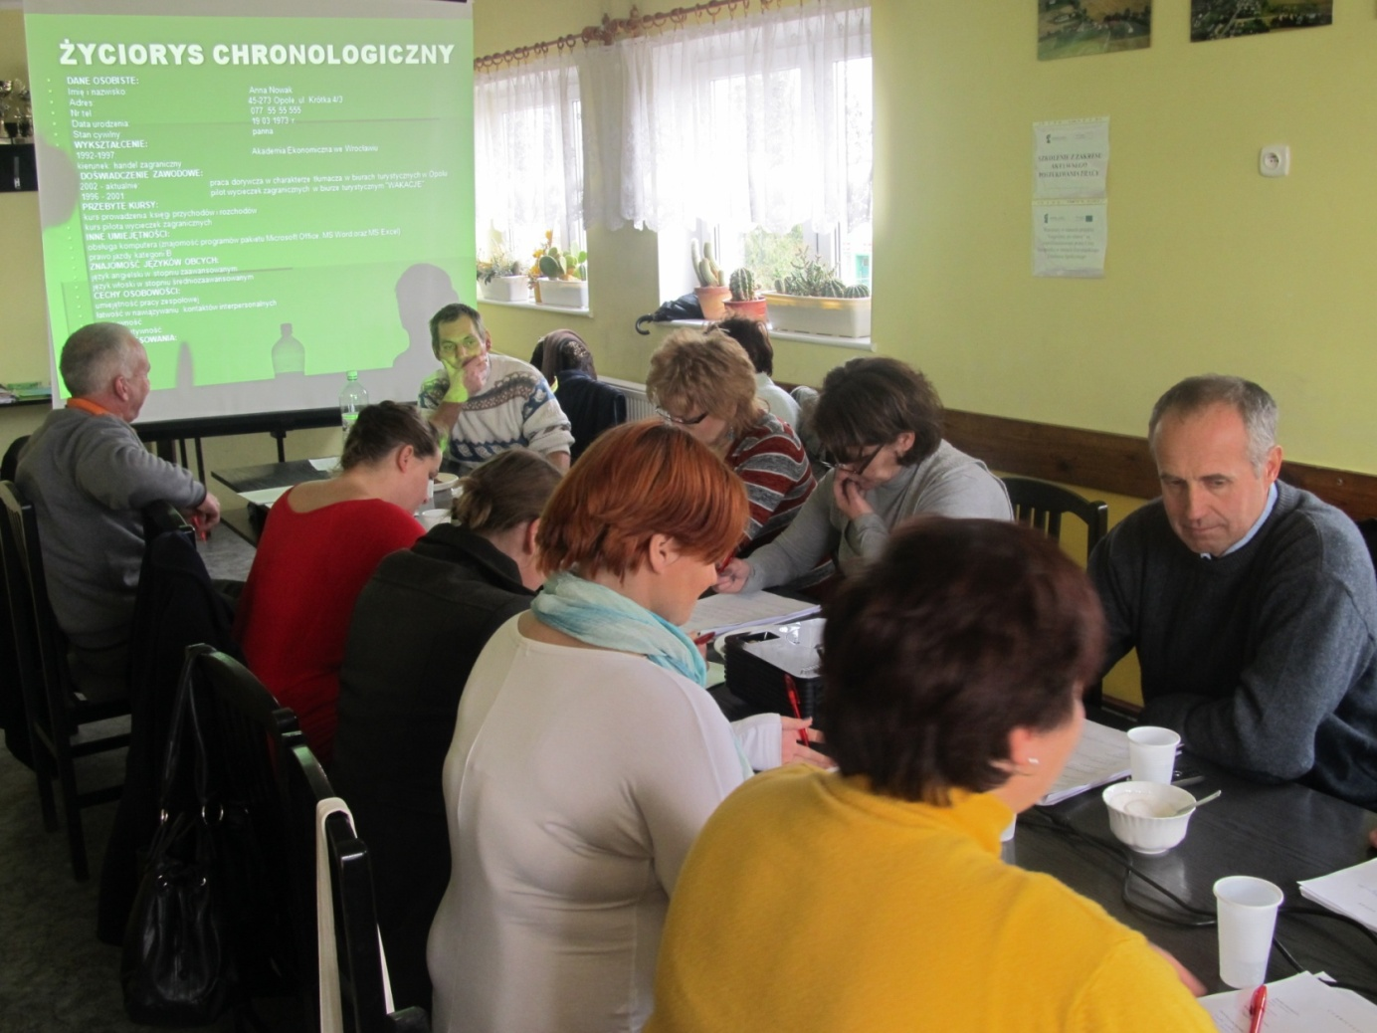
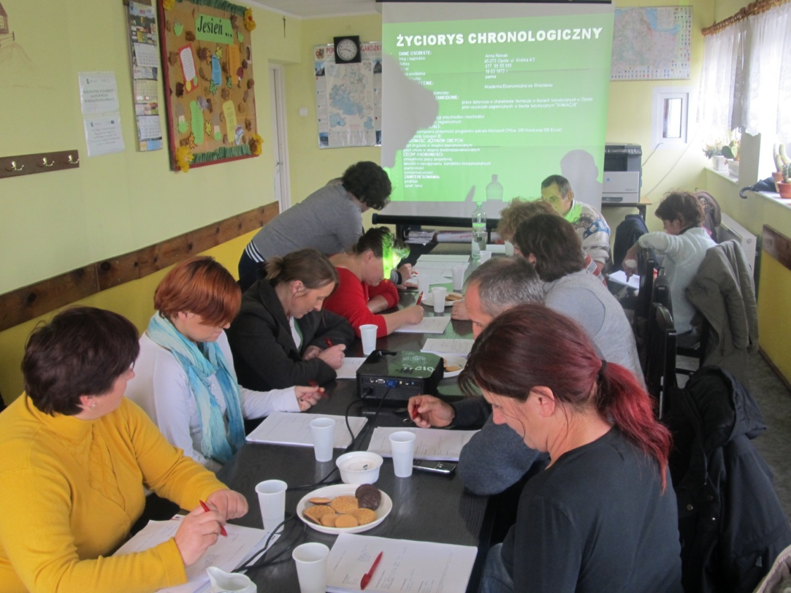
Szkolenie z aktywnego poszukiwania pracy

Slide 33
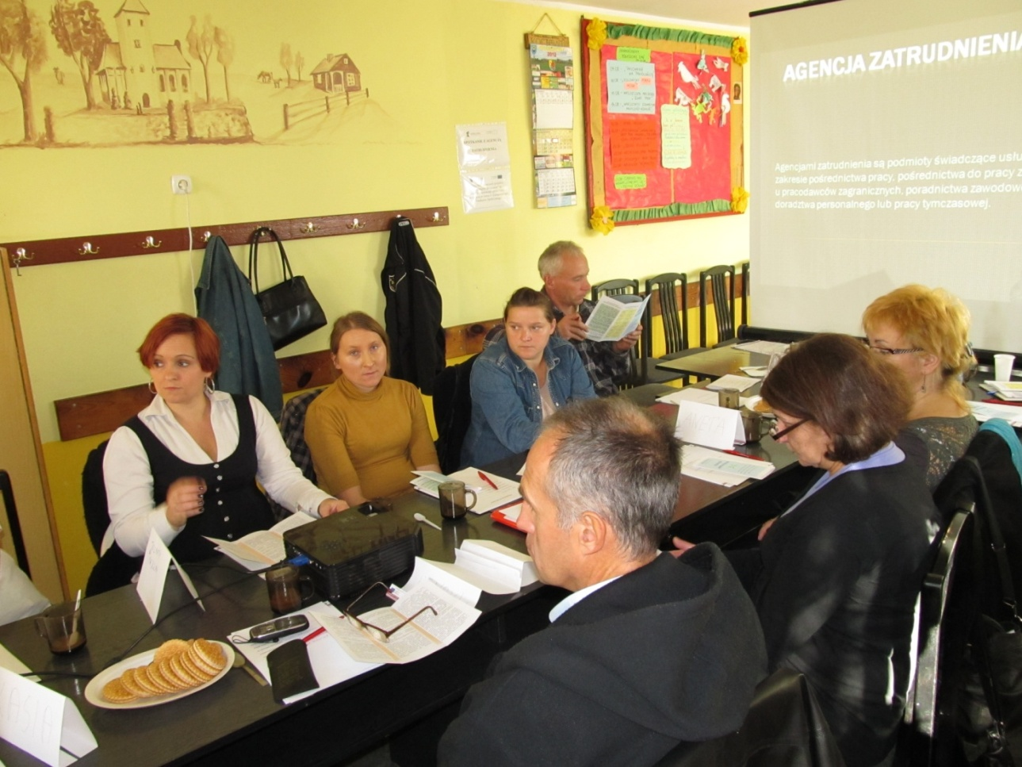
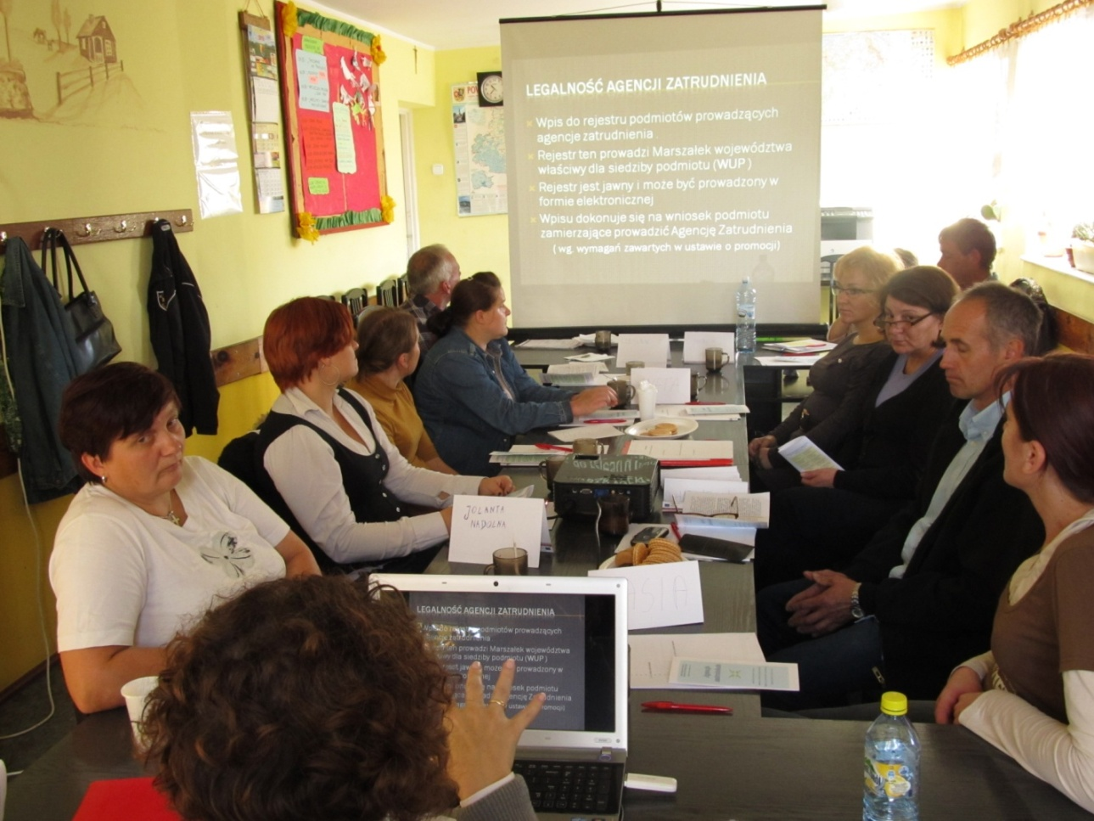
Spotkanie z przedstawicielem agencji zatrudnienia.
Cel:
przygotowanie osób zagrożonych wykluczeniem społecznym do wejścia lub powrotu na rynek pracy

Slide 34
INSTRUMENT AKTYWACJI EDUKACYJNEJ
to skierowanie i finansowanie zajęć w ramach podnoszenia kluczowych kompetencji o charakterze zawodowym oraz skierowanie i sfinansowanie zajęć szkolnych związanych z uzupełnieniem wykształcenia na poziomie ponadgimnazjalnym.

Slide 35
Uczestnictwo i ukończenie kursów zawodowych.
12 Uczestników projektu podjęło się następujących kursów zawodowych:

Slide 36
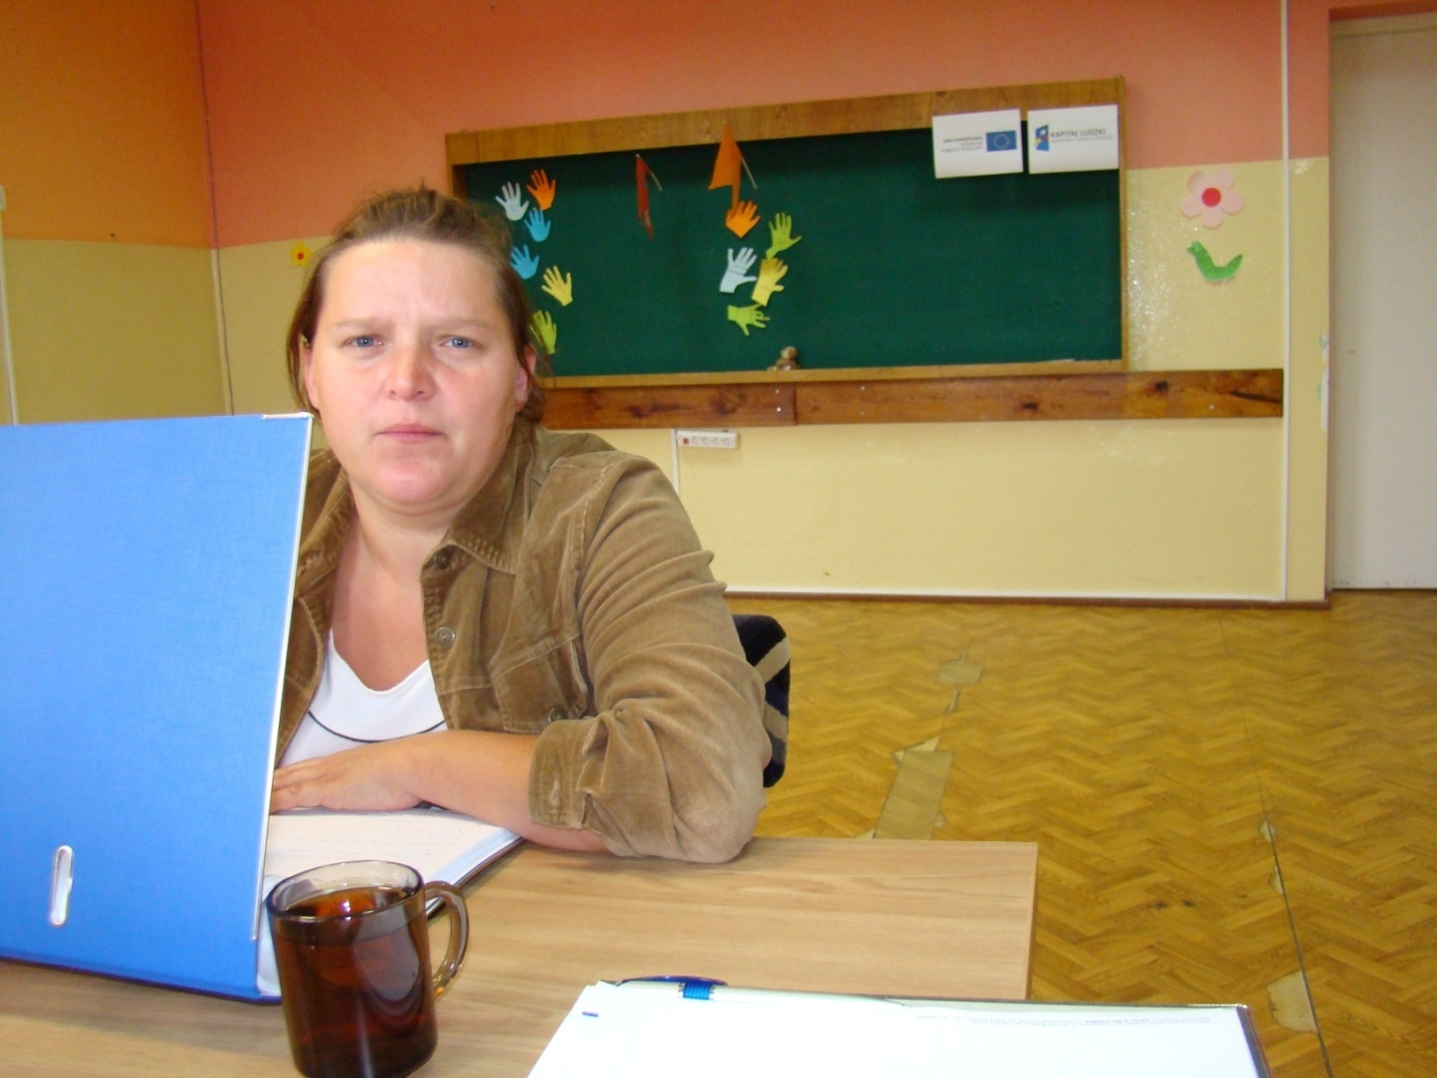
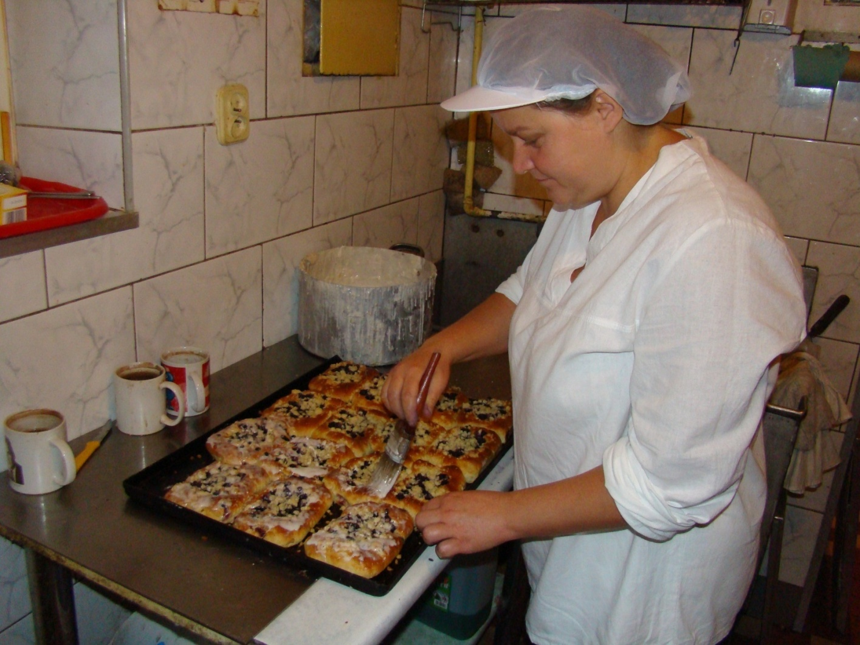
Cukiernik

Slide 37
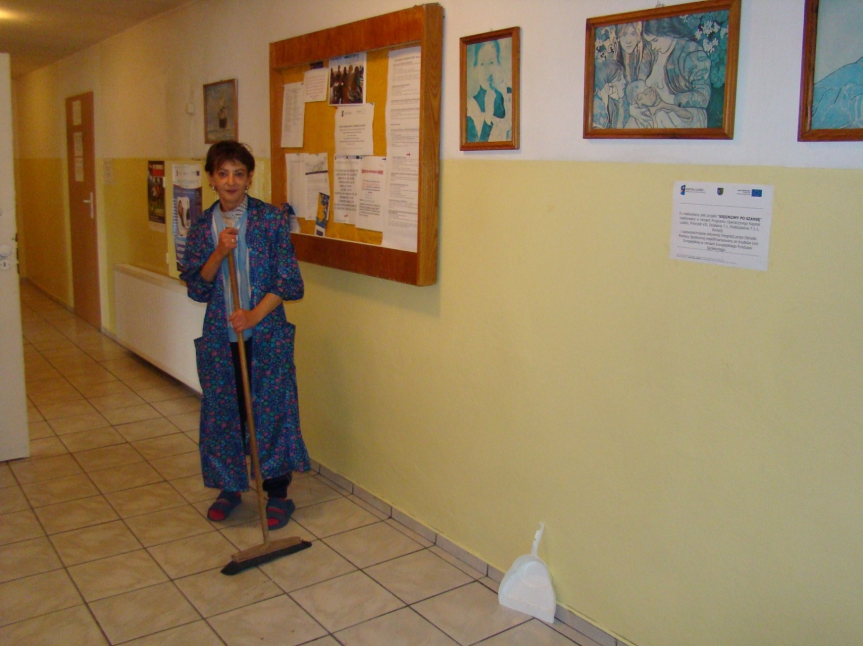
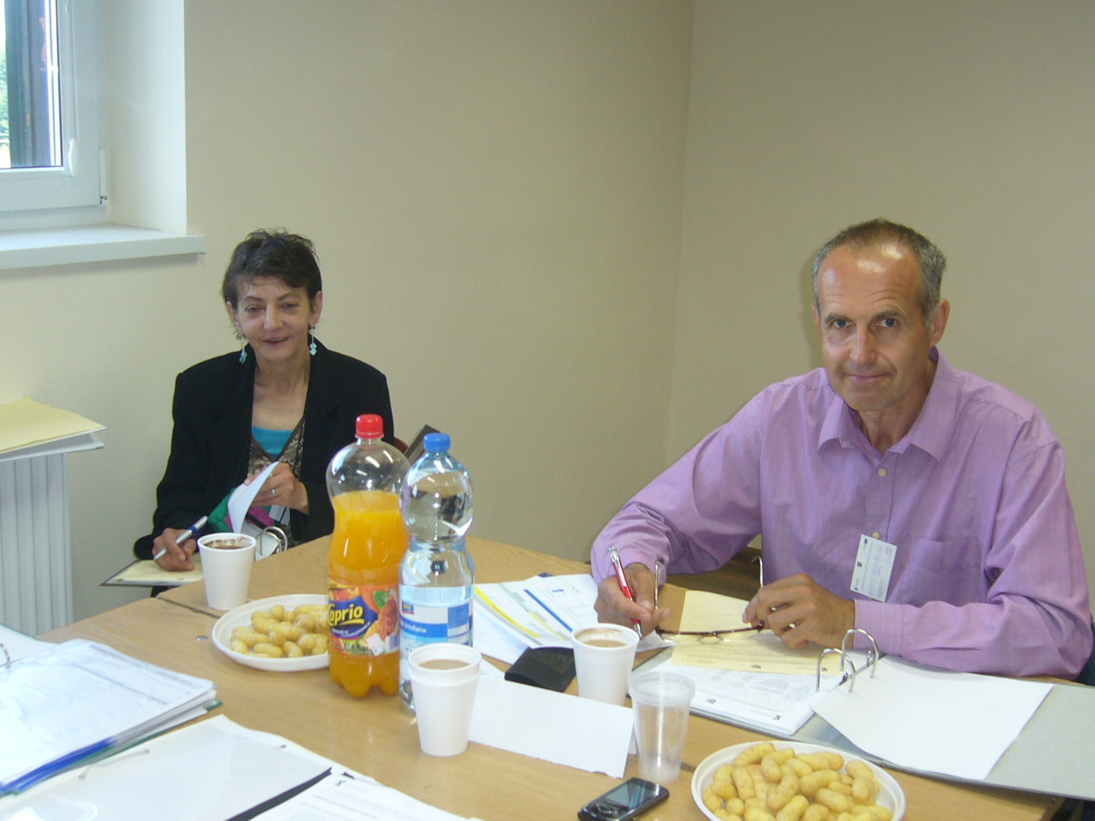
Profesjonalne sprzątanie

Slide 38
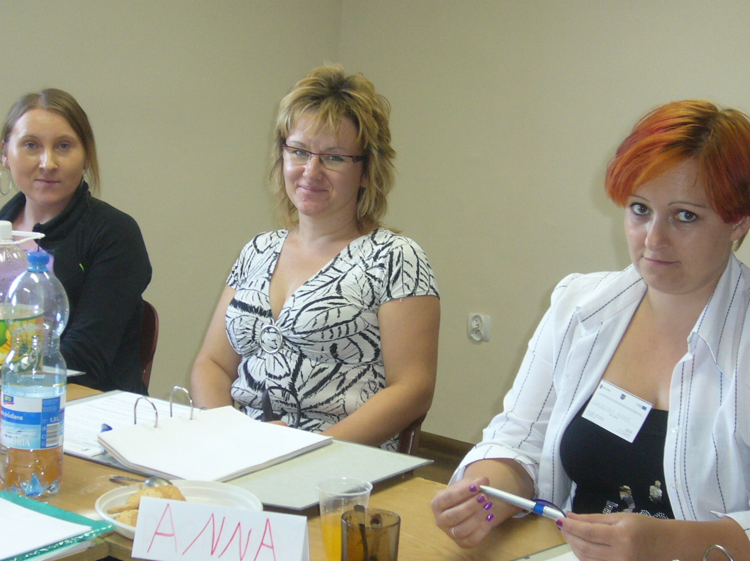
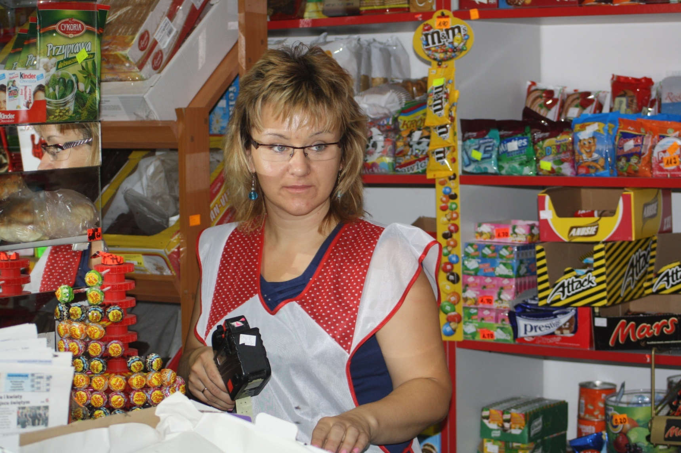
Profesjonalny sprzedawca z obsługą kas fiskalnych

Slide 39
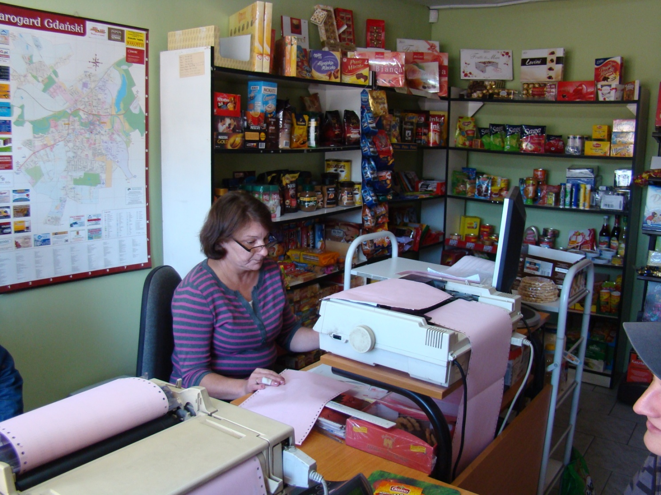
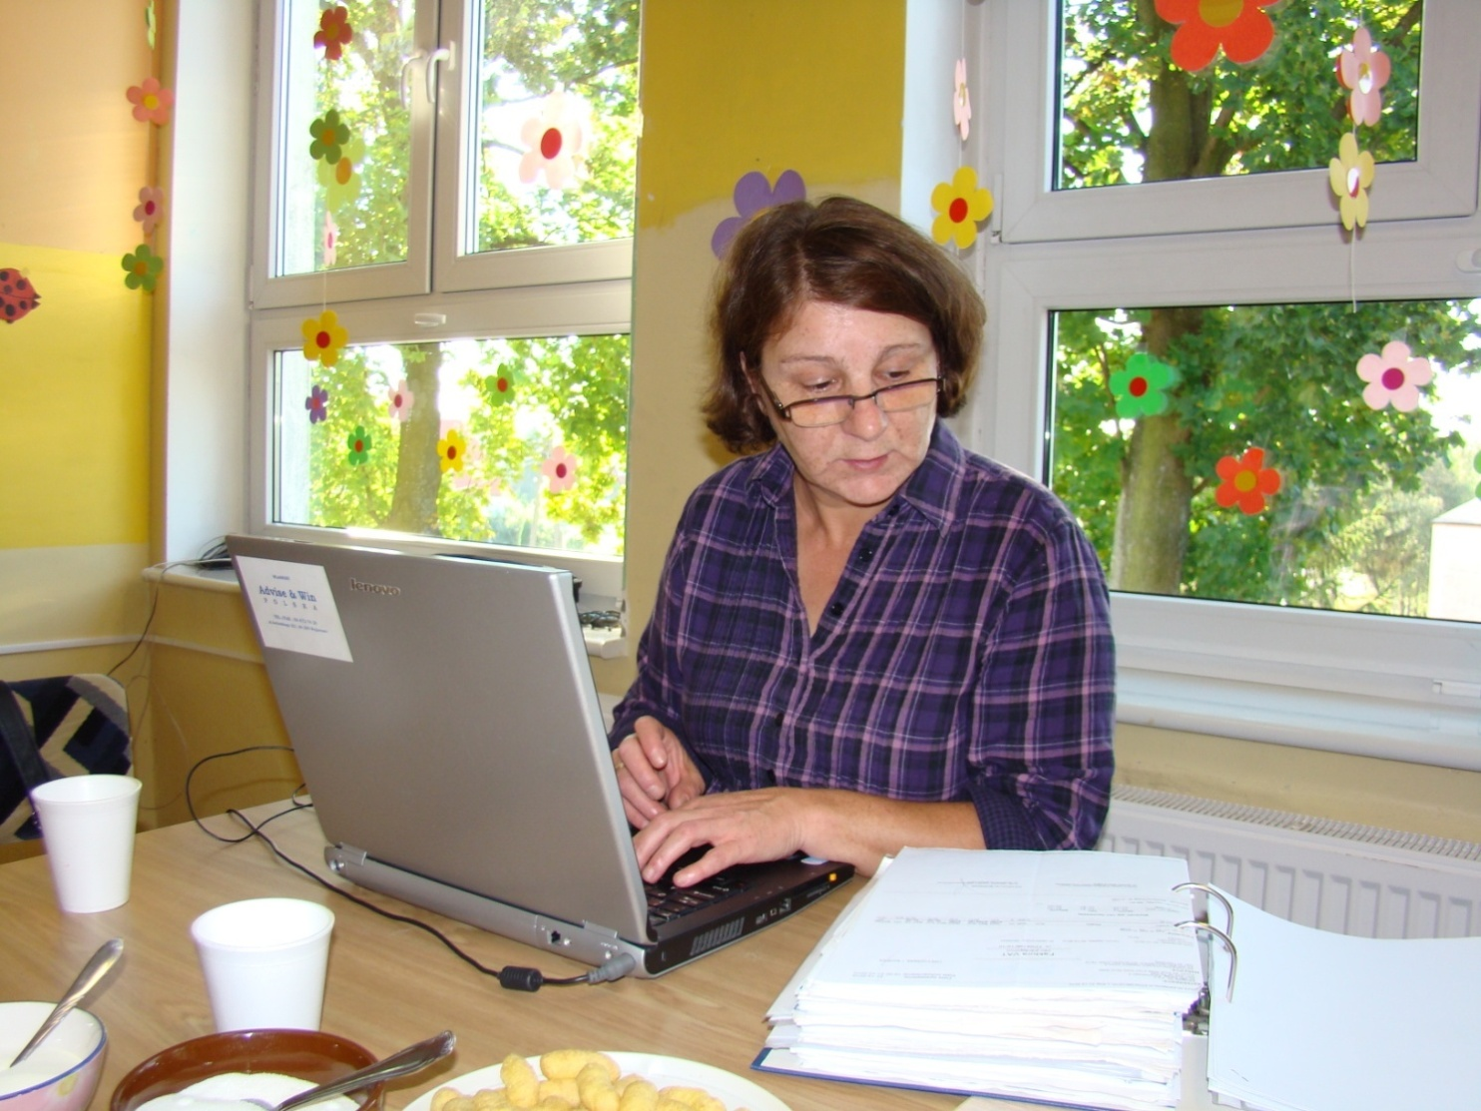
Programy magazynowo handlowe z obsługą kas fiskalnych

Slide 40
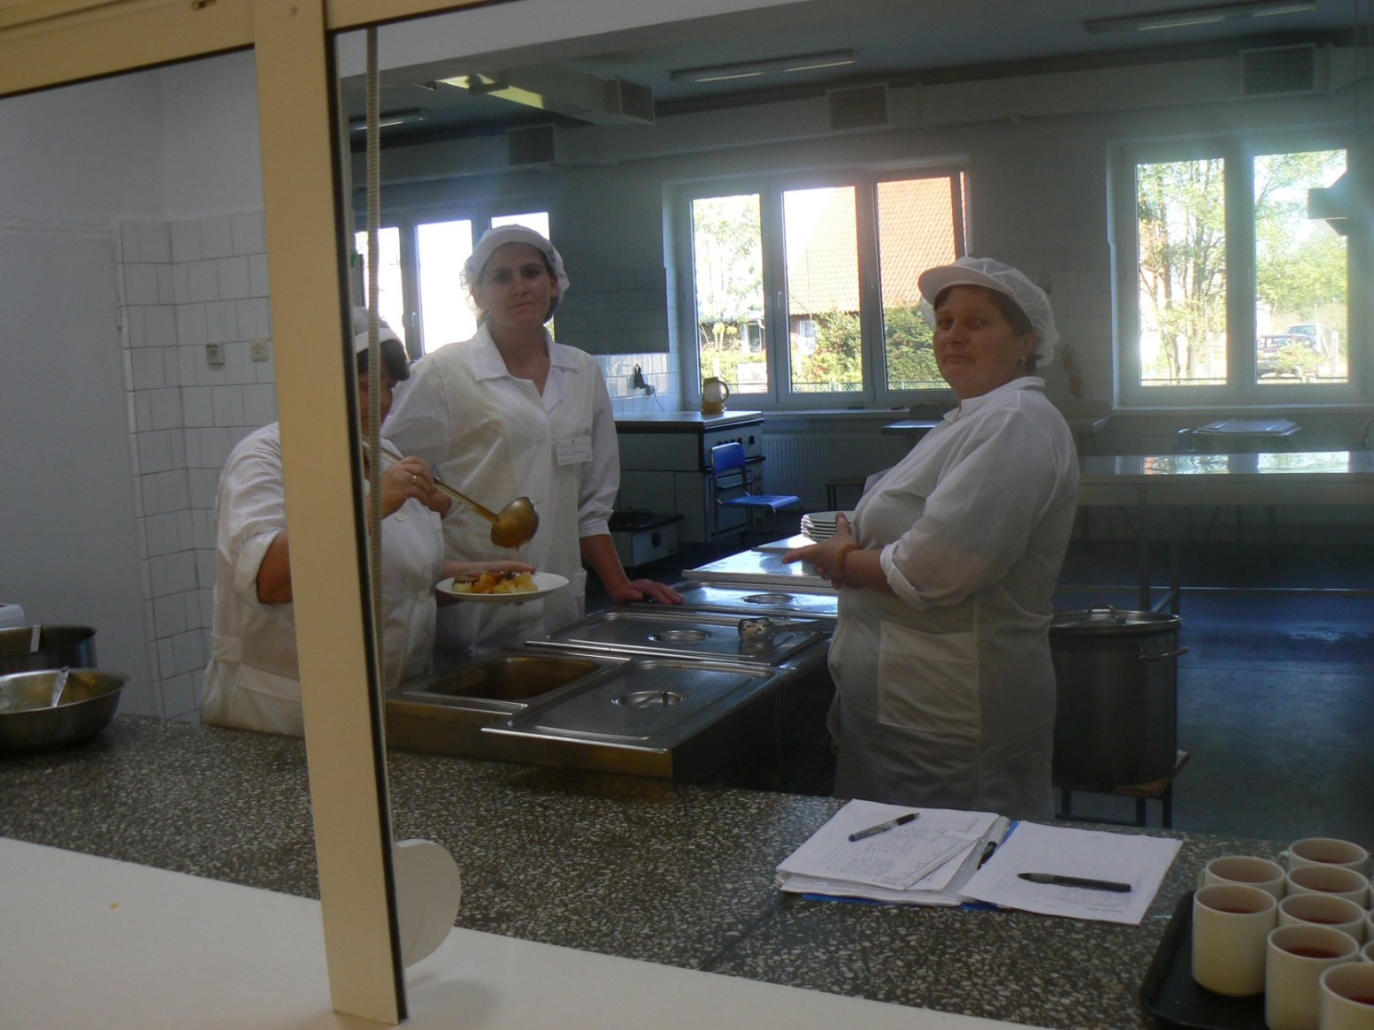
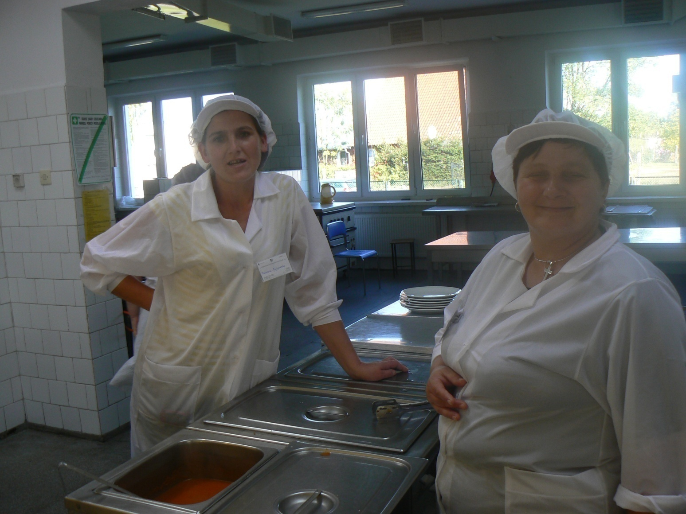
Gastronomiczny

Slide 41
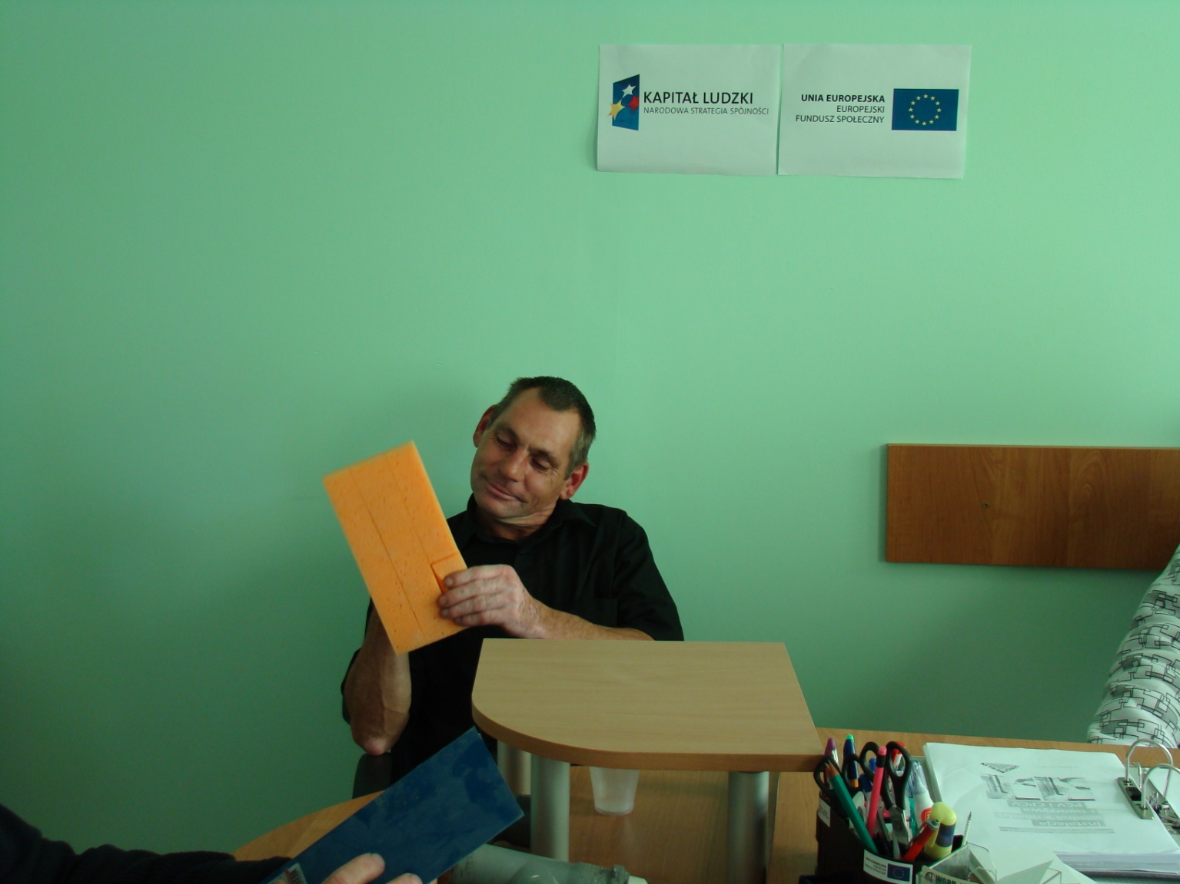
Prace wykończeniowe w budownictwie

Slide 42
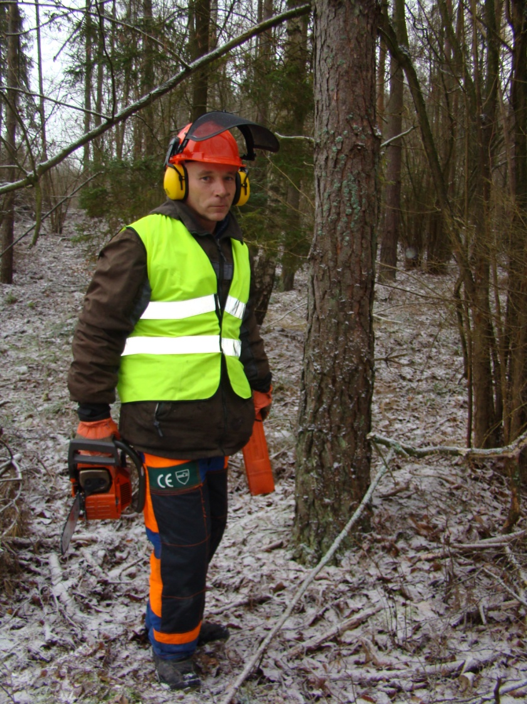
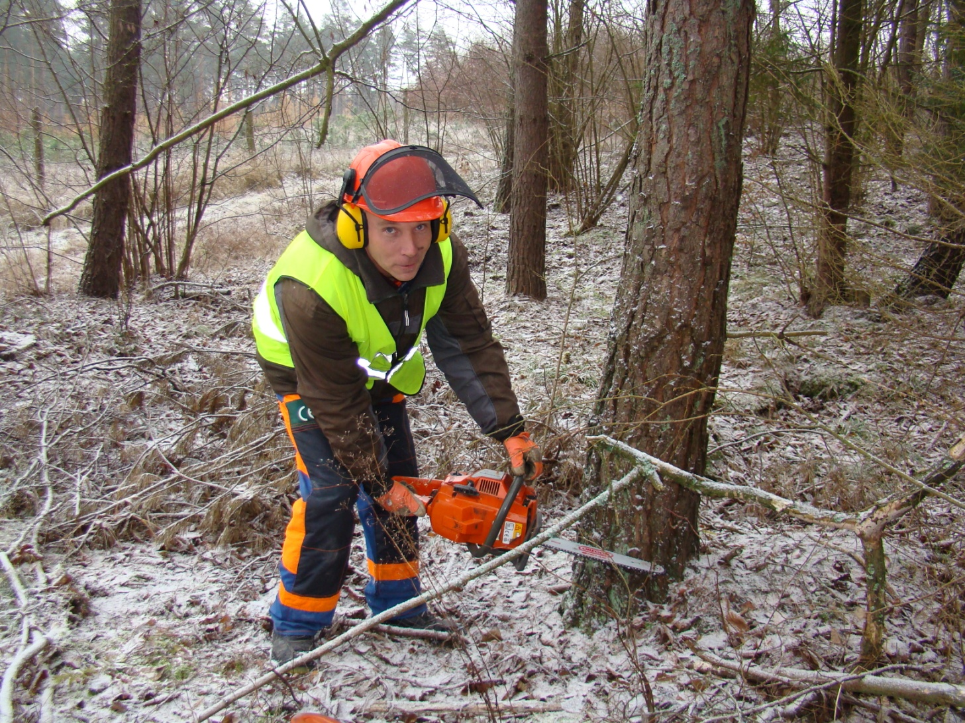
Pilarz - Drwal

Slide 43
Obsługa wózków widłowych

Slide 44
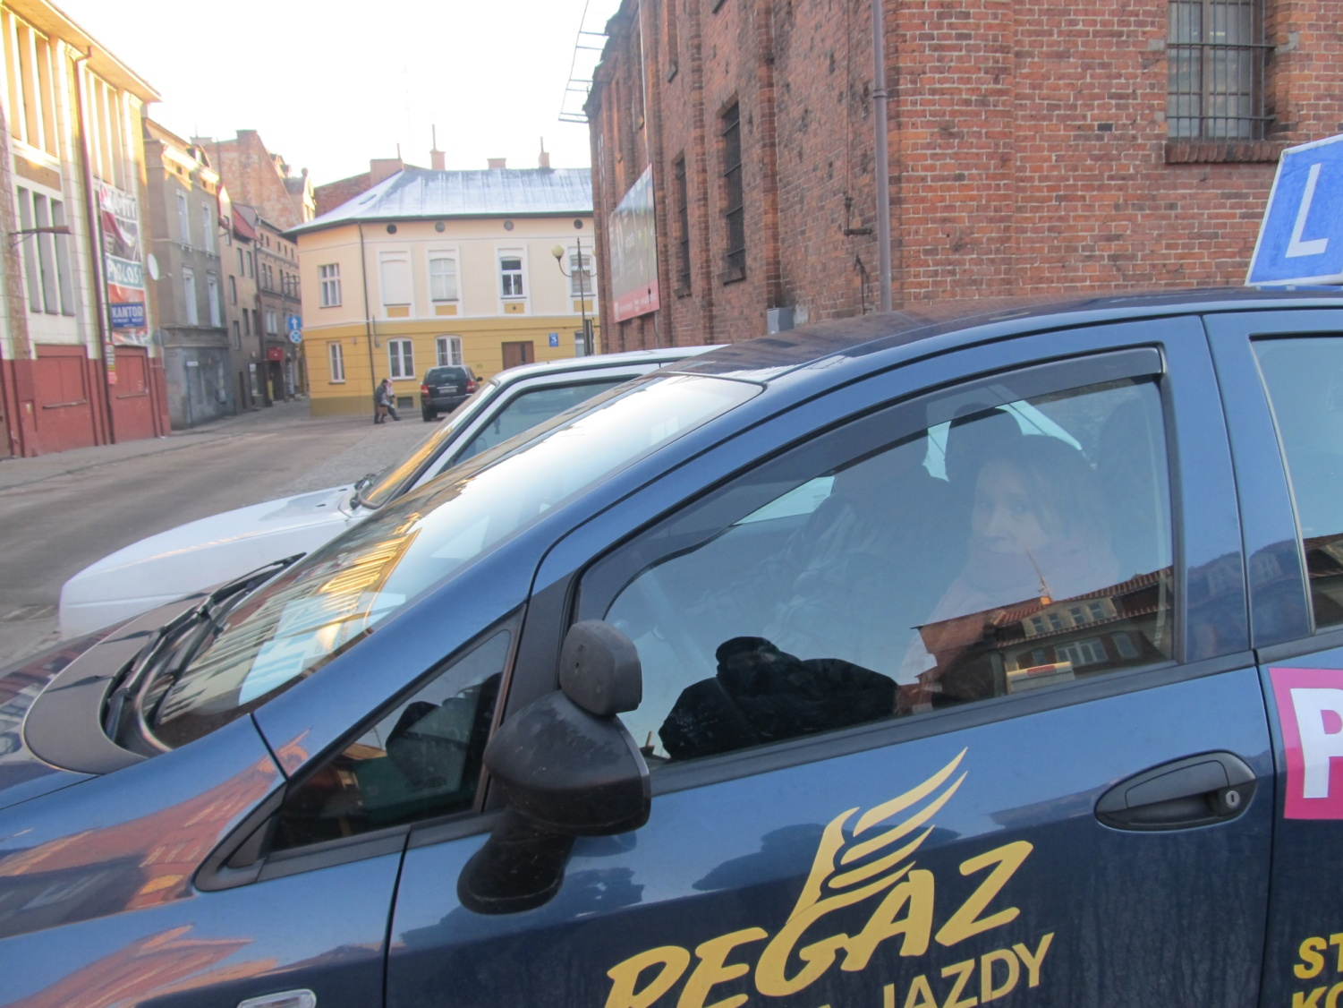
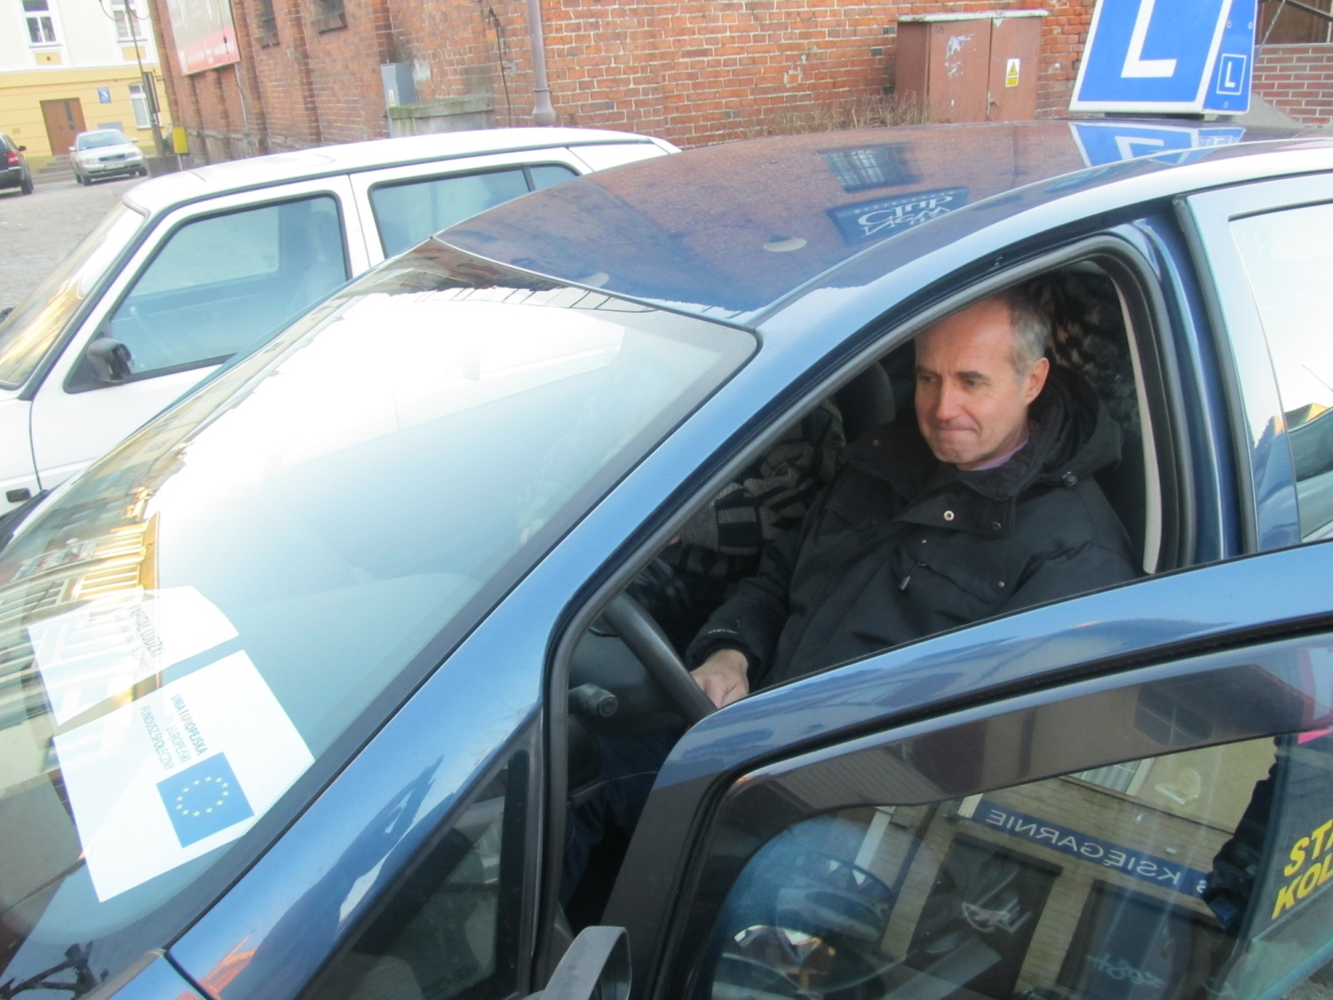
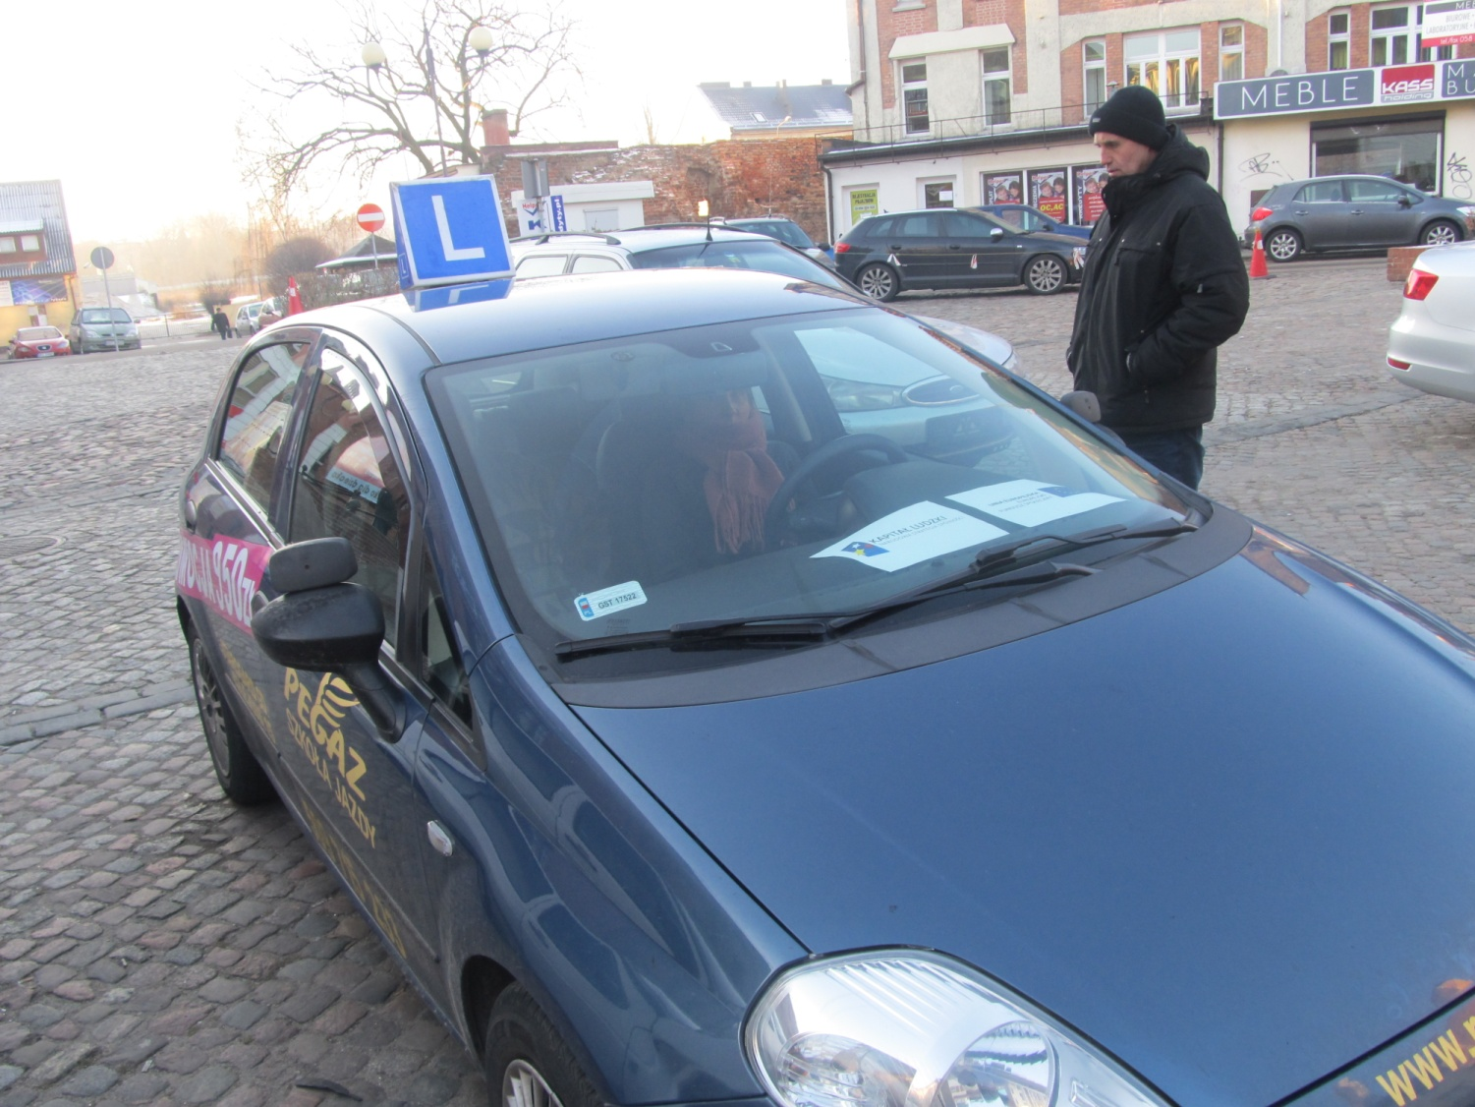
Prawo jazdy kat. B

Slide 45
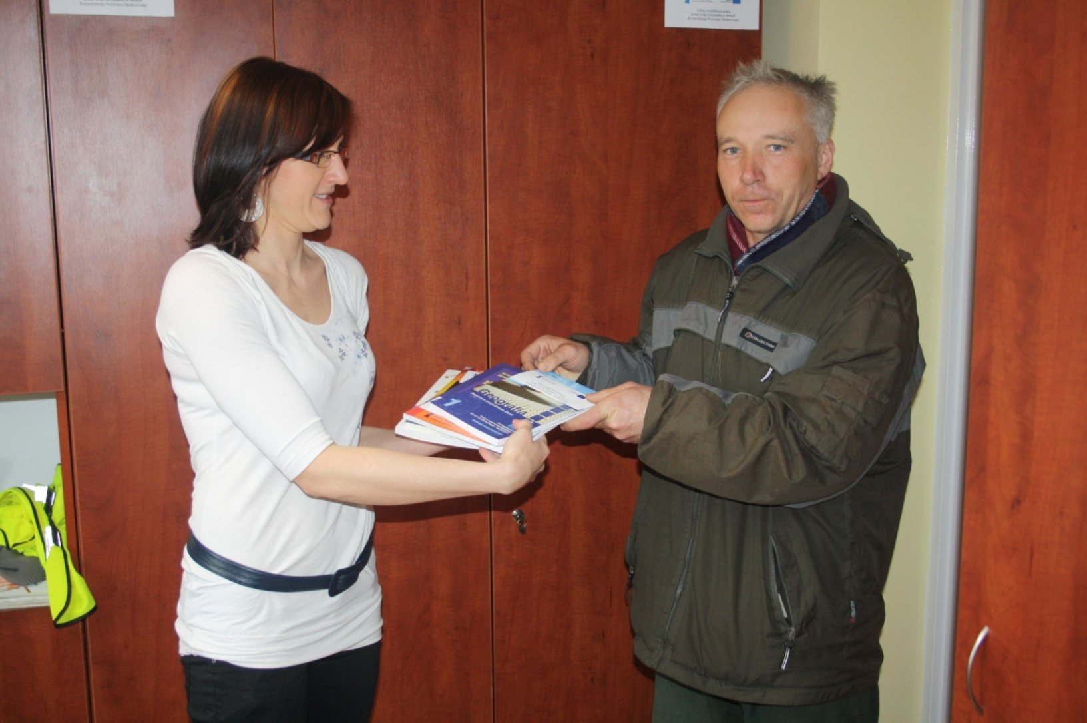
1 mężczyzna podjął naukę w 2 letnim Uzupełniającym Liceum dla Dorosłych „ŻAK” w Starogardzie Gdańskim

Slide 46
INSTRUMENT AKTYWIZACJI SPOŁECZNEJ to organizacja i finansowanie poradnictwa i wsparcia indywidualnego oraz grupowego
w zakresie podniesienia kompetencji życiowych i
umiejętności społeczno – zawodowych umożliwiających docelowo powrót do życia społecznego.

Slide 47
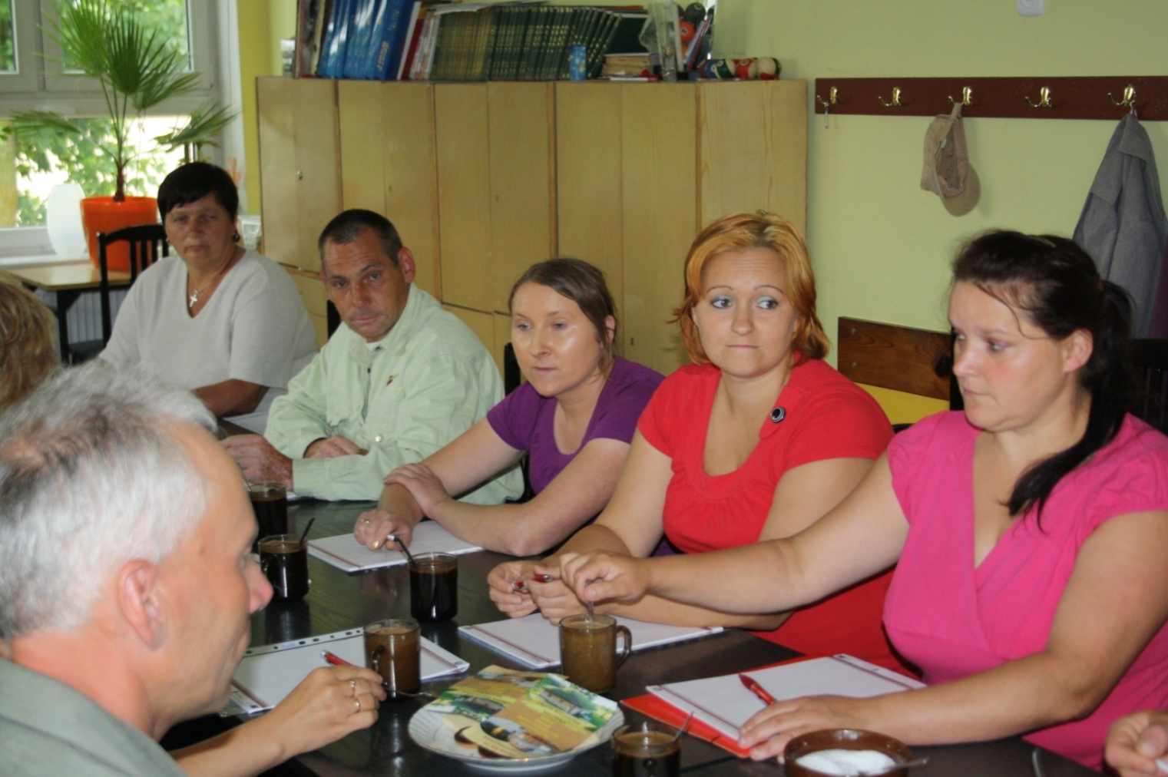
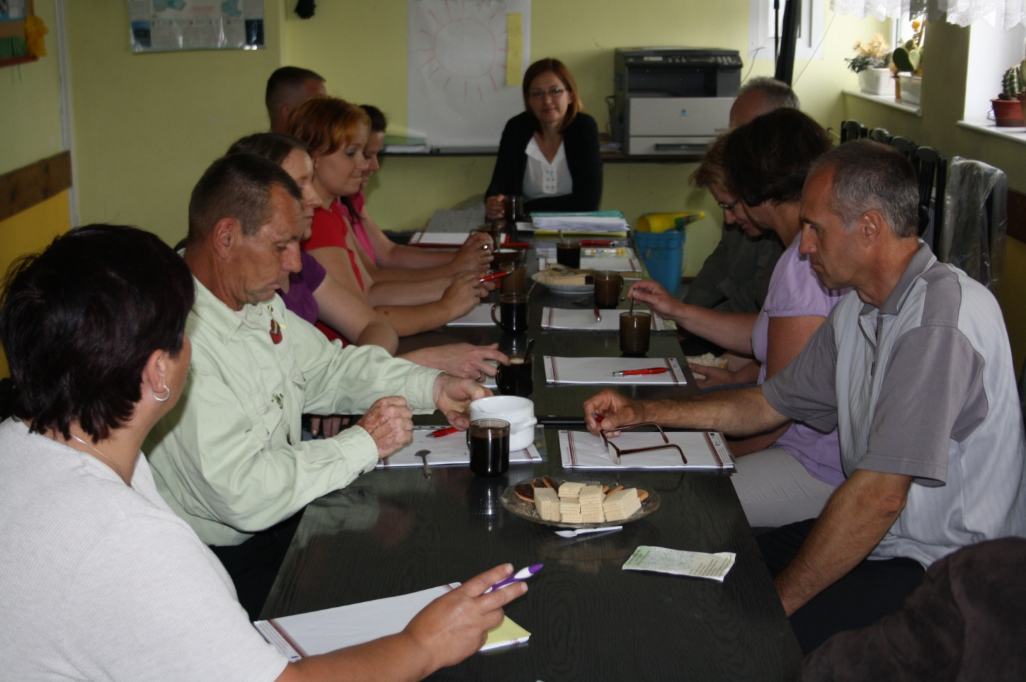
Udział w warsztatach psychologicznych z podnoszenia umiejętności samooceny i wiary we własne siły

Slide 48
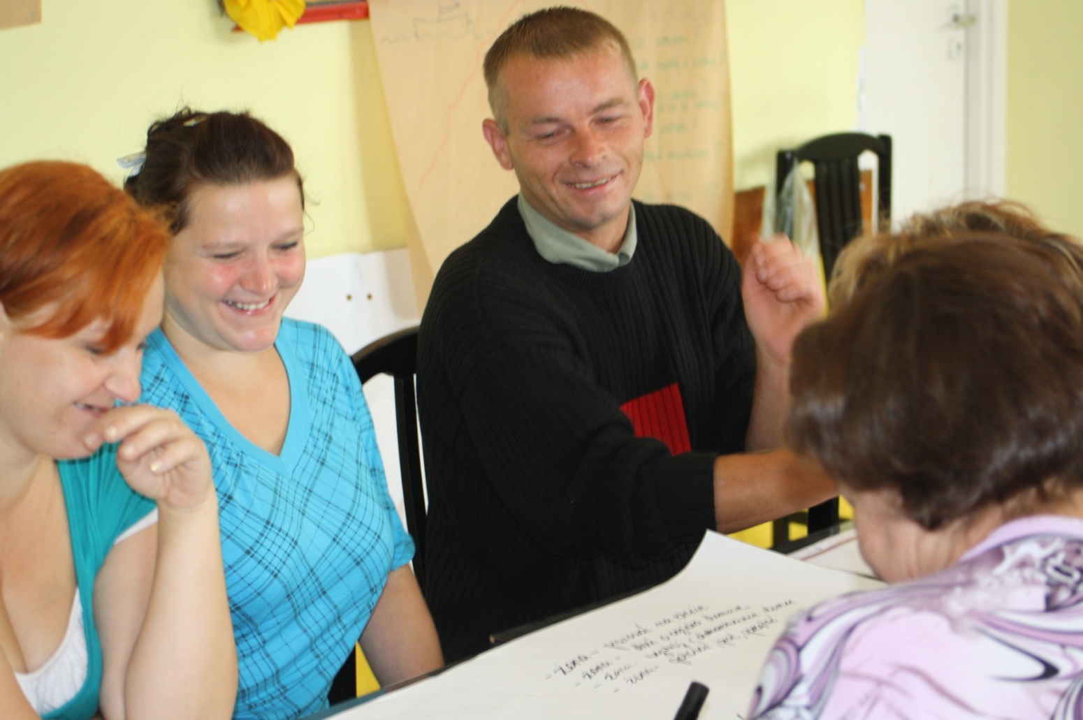
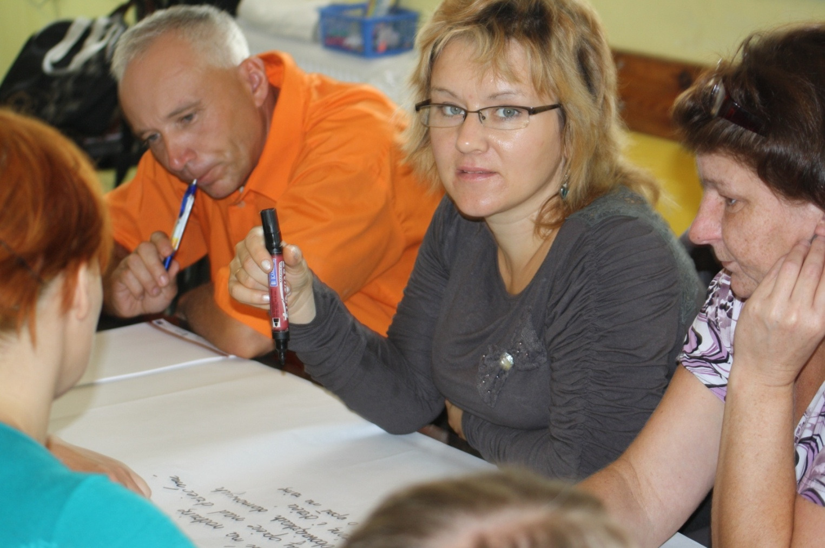
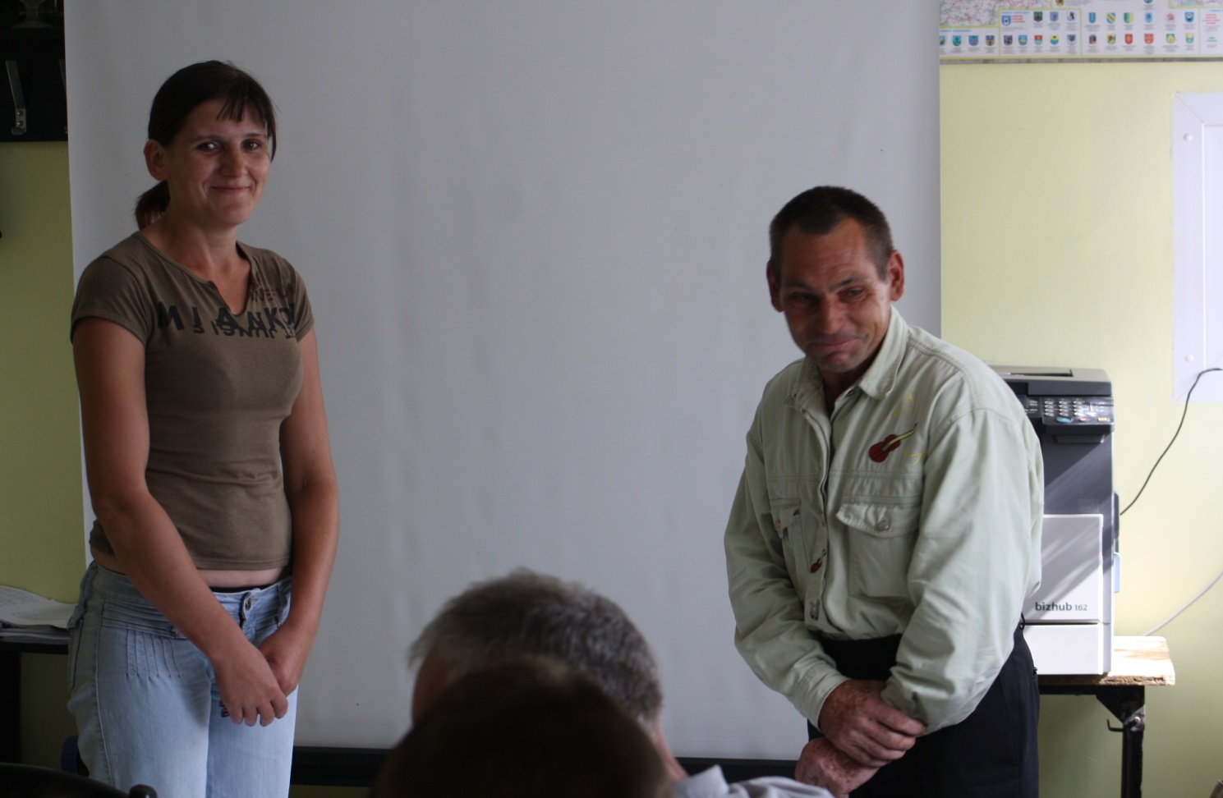
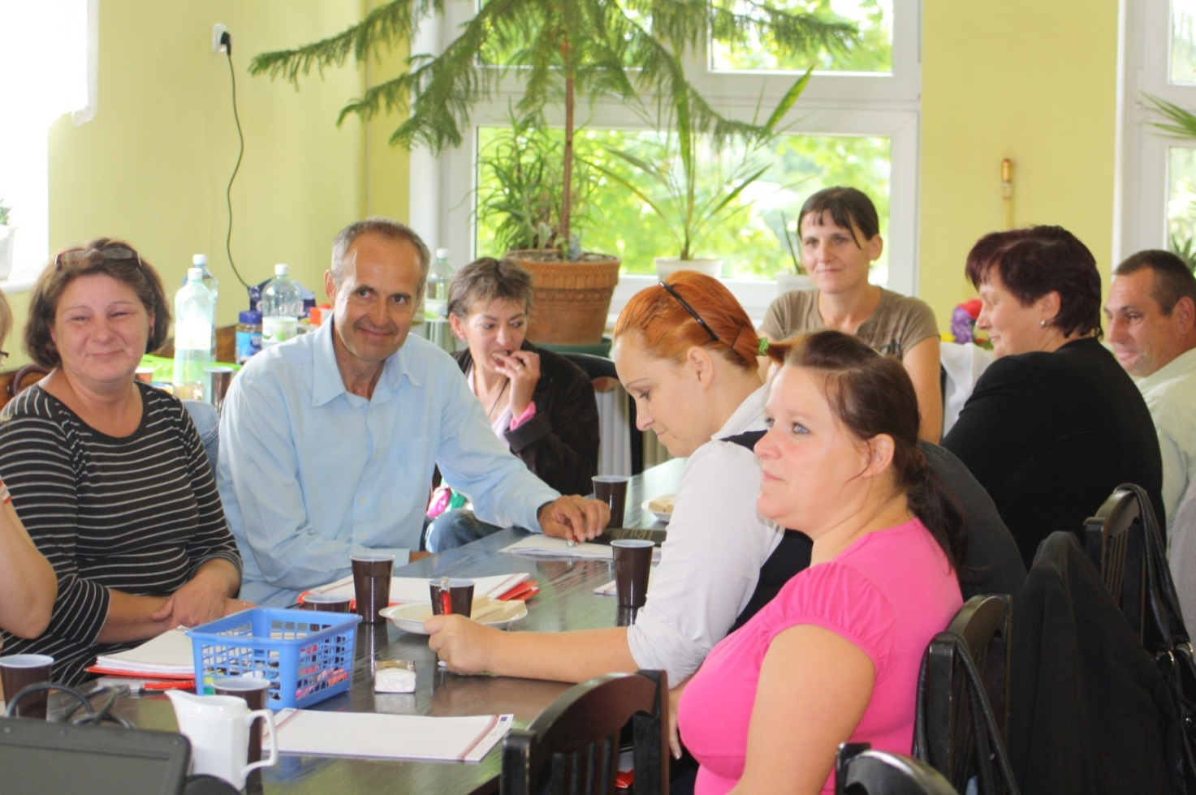
Udział w warsztatach psychologicznych z zakresu radzenia sobie ze stresem , agresją oraz świadomości ról jakie odgrywają mężczyzna i kobieta w rodzinie

Slide 49
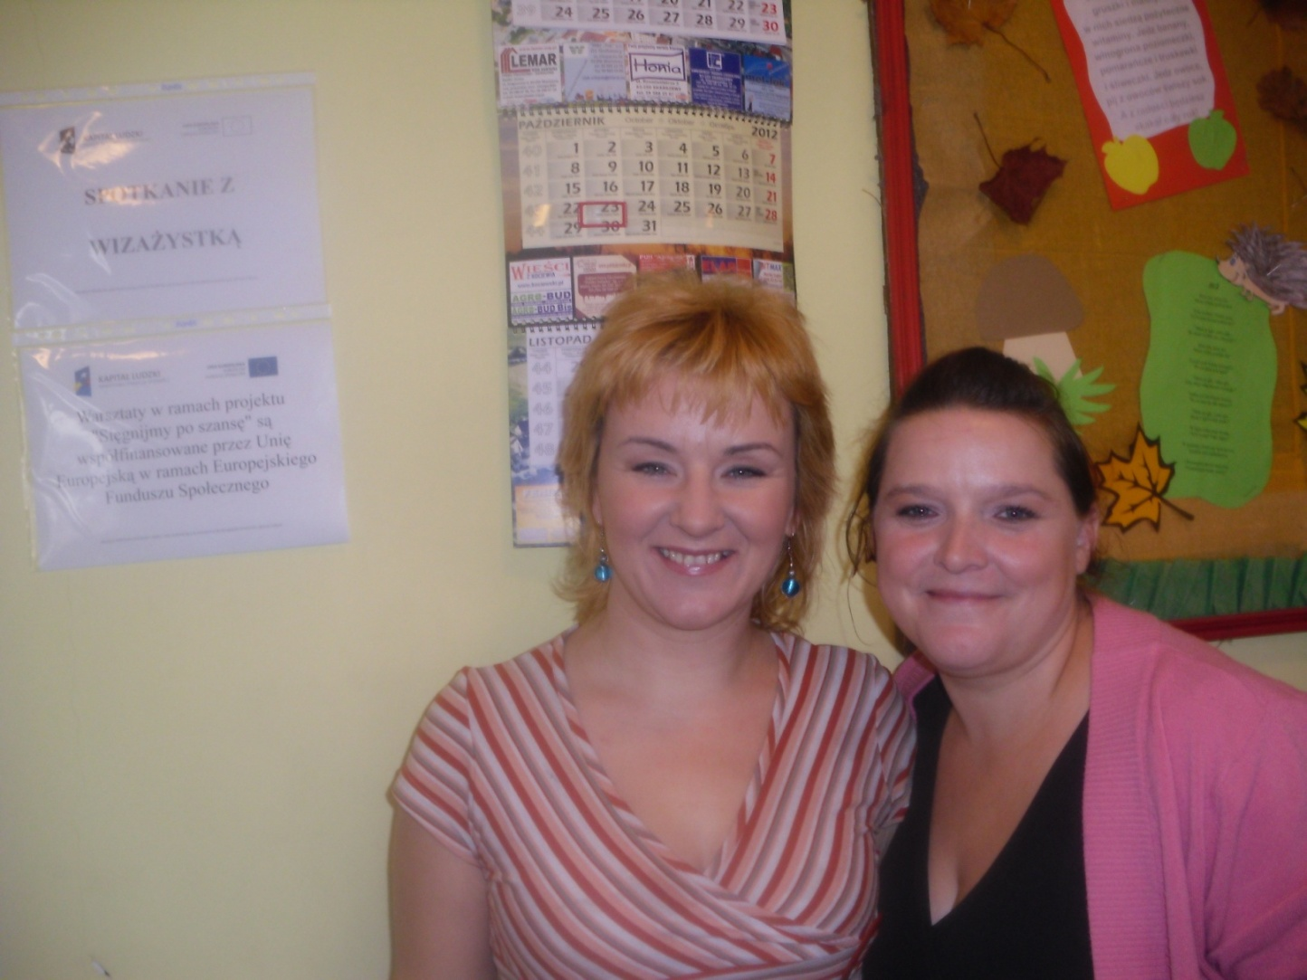
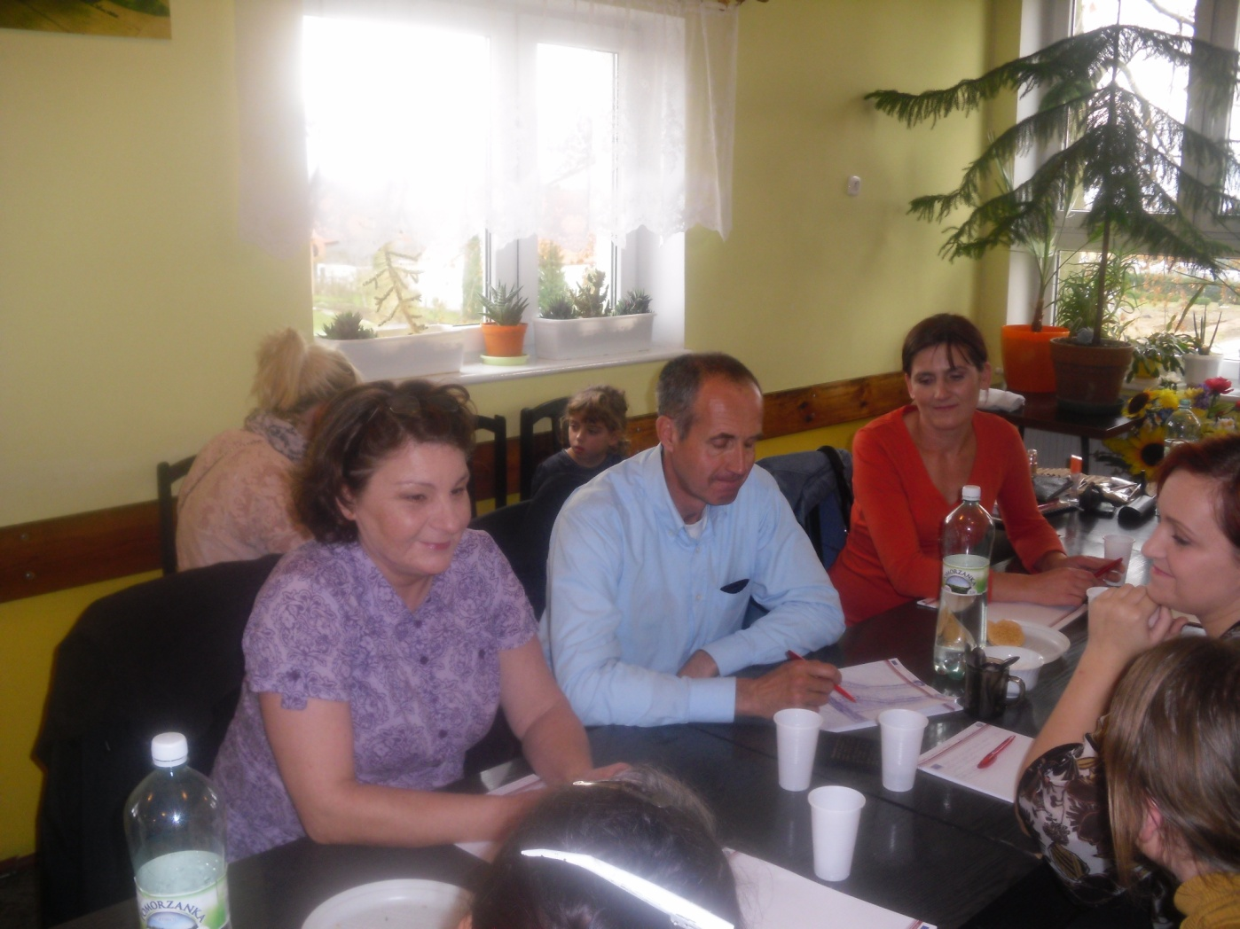
Udział w poradnictwie wizażystki

Slide 50
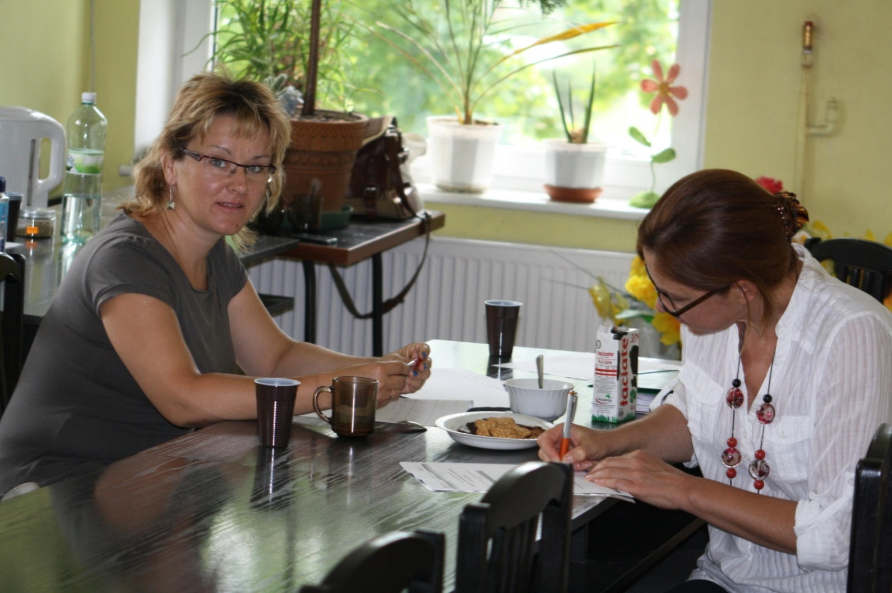
Udział w indywidualnych konsultacjach psychologicznych z zakresu kształtowania postaw samodzielności

Slide 51
W ramach instrumentu aktywizacji społecznej zorganizowano i sfinansowano usługi wsparcia i aktywizacji rodzin marginalizowanych – kosztów zatrudnienia asystenta rodziny.
Współpraca dwóch rodzin Beneficjentów Ostatecznych i asystenta rodziny.

Slide 52
INSTRUMENT AKTYWIZACJI ZDROWOTNEJ
skierowanie do programu psychoterapii w Ośrodku Lecznictwa Odwykowego.
2 mężczyzn zostało skierowanych na terapię leczenia uzależnienia od alkoholu.
.

Slide 53
Wsparcie dodatkowe w ramach zadania aktywna integracja.

Slide 54
Dodatkowym wsparciem dla Beneficjentów Ostatecznych
oraz osób z ich otoczenia było:
Poradnictwo specjalistyczne prawnika / adwokata , który dyżurował w biurze projektu raz w tygodniu w wymiarze 3 godzin,
Poradnictwo specjalistyczne psychologa , który dyżurował w Gminnym Ośrodku Sportu i Rekreacji w Bobowie,
Wsparcie w postaci zapewnienia opieki nad dziećmi Uczestników projektu na czas trwania kursów i szkoleń.

Slide 55
Beneficjentom Ostatecznym na czas trwania kursów i szkoleń zapewniono:
Wyżywienie (catering kawowy i obiadowy)
Zwrot kosztów dojazdu do i z miejsca zamieszkania,
Ubezpieczenie od następstw nieszczęśliwych wypadków,
Odzież ochronną na zajęciach praktycznych,
Materiały szkoleniowe.

Slide 56
WSPARCIE DOCHODOWE

Slide 57
Do 12 Uczestników projektu została skierowana pomoc w postaci zasiłków celowych ,
czego produktem było wypłacenie 24 zasiłków celowych
( każdy Beneficjent Ostateczny otrzymał po dwa zasiłki).

Slide 58
Działania o charakterze
Środowiskowym

Slide 59
W ramach działań o charakterze środowiskowym zorganizowano dwa wyjazdowe spotkania integracyjno – edukacyjne:

Slide 60
28 czerwca 2012 roku odbył się wyjazd do wsi tematycznej Dobry Brat .
Celem warsztatów o tematyce kreowania właściwej postawy wobec siebie , innych ludzi i świata.

Slide 61
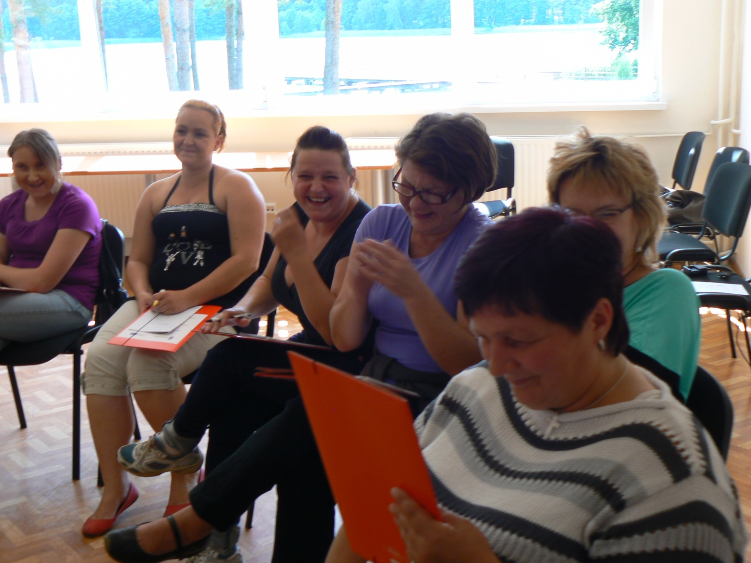
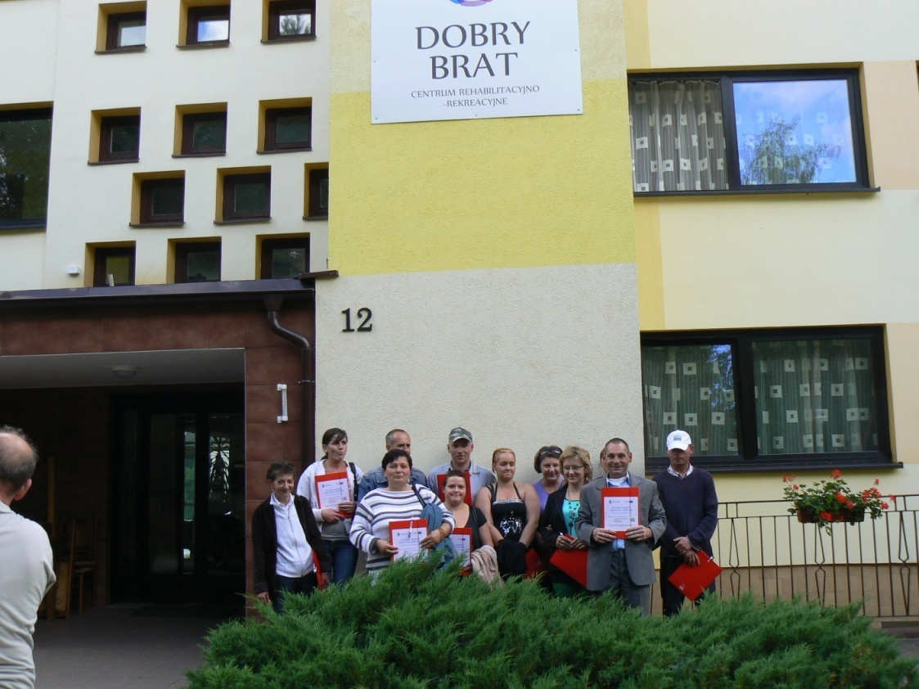
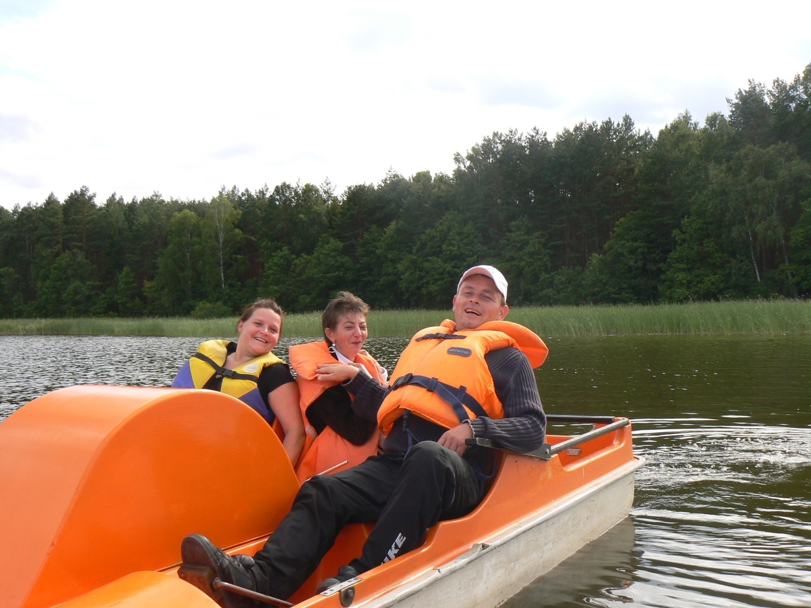
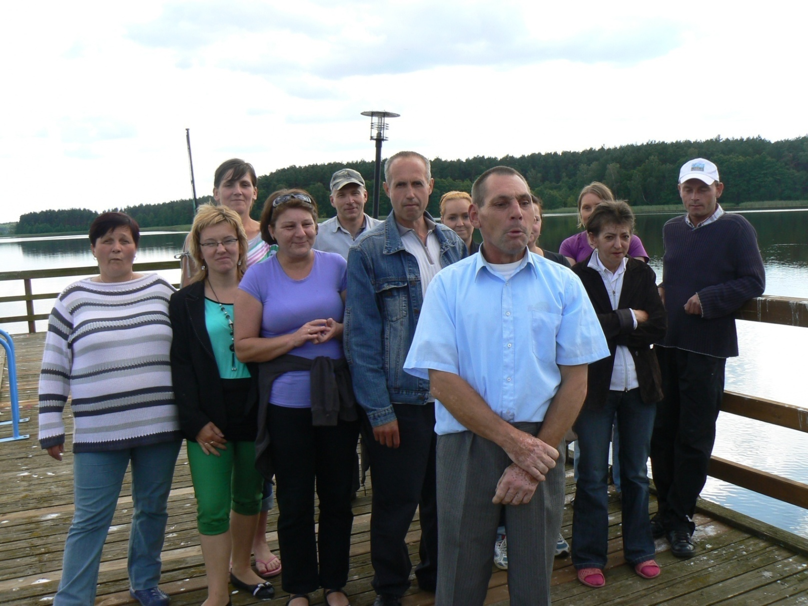
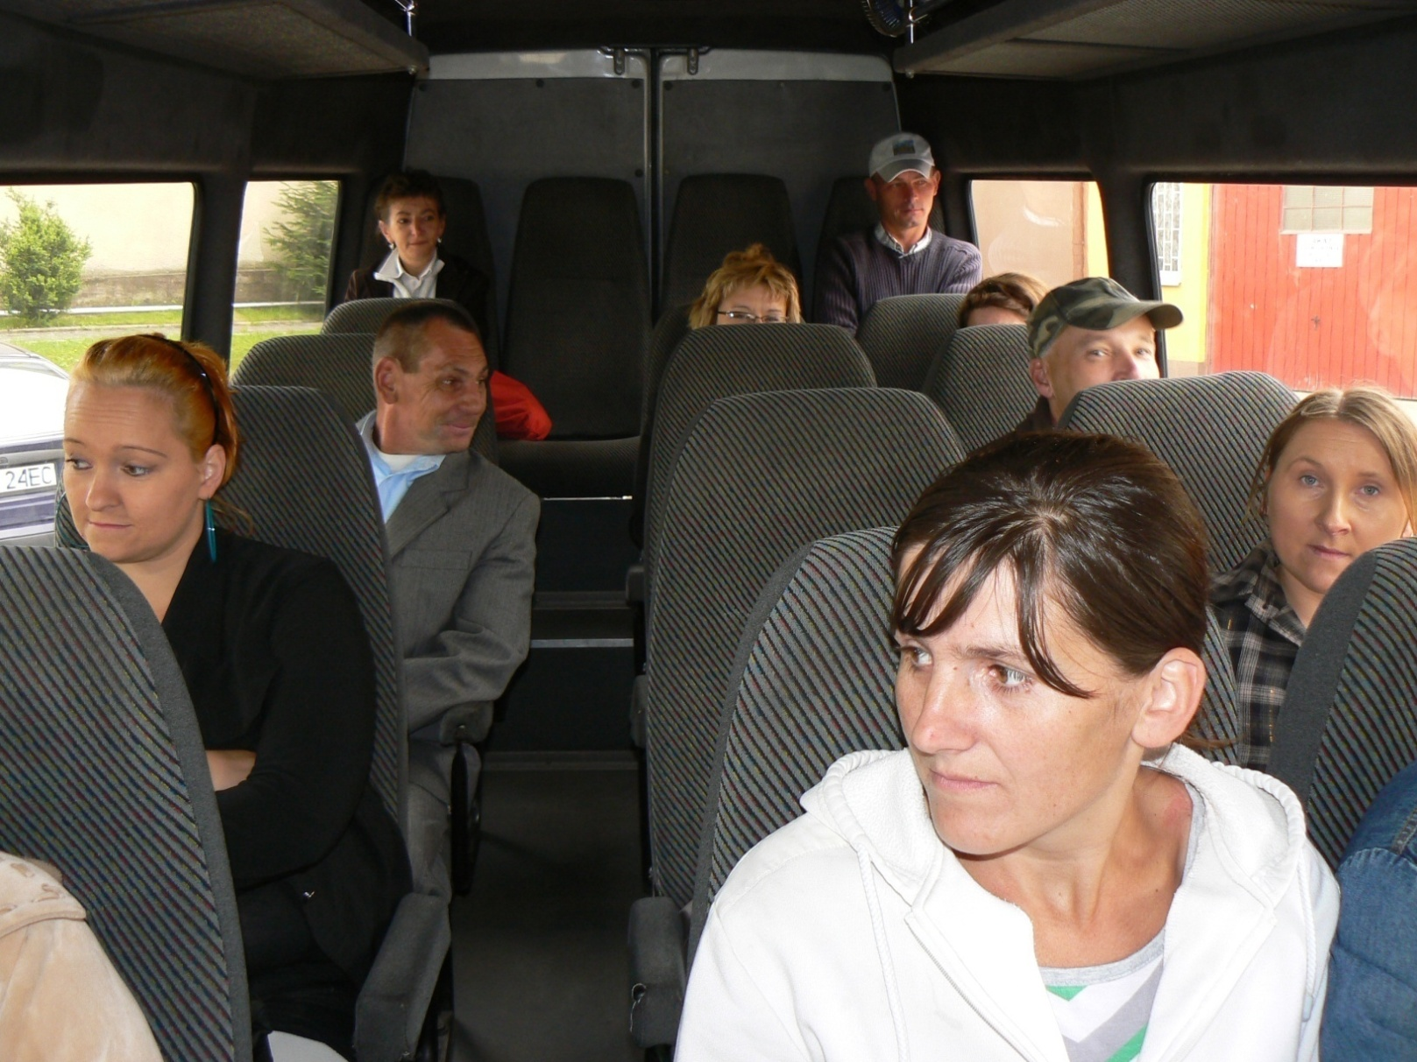
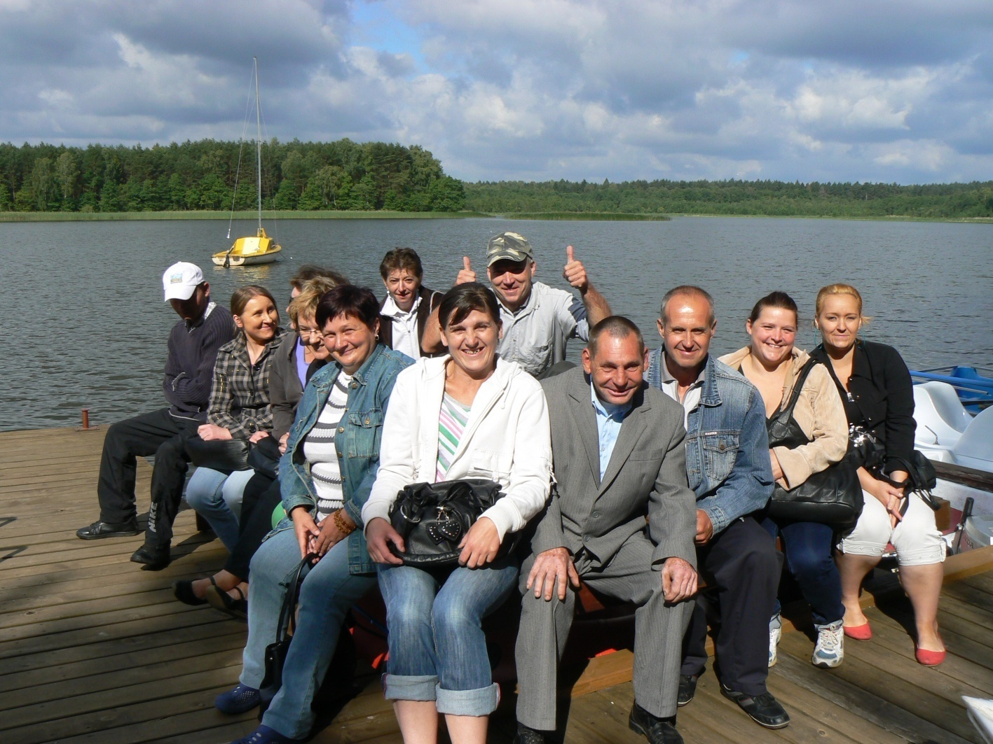
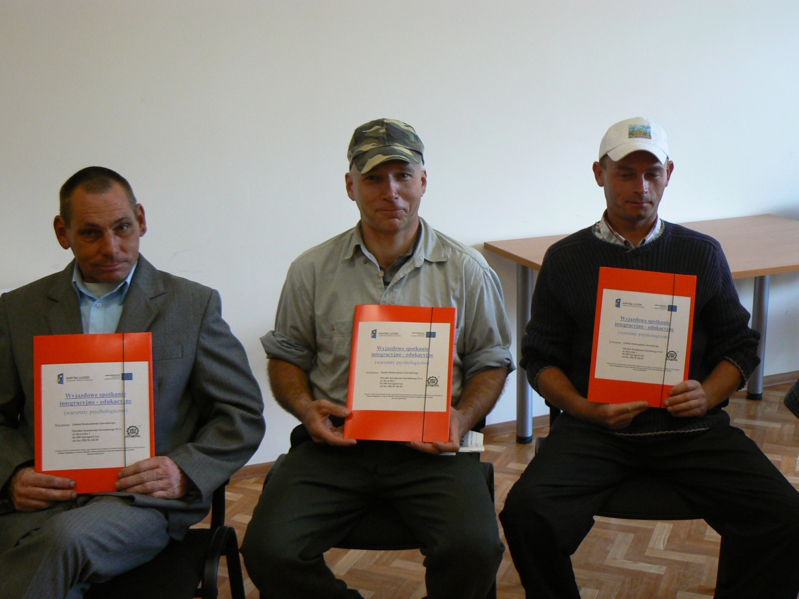
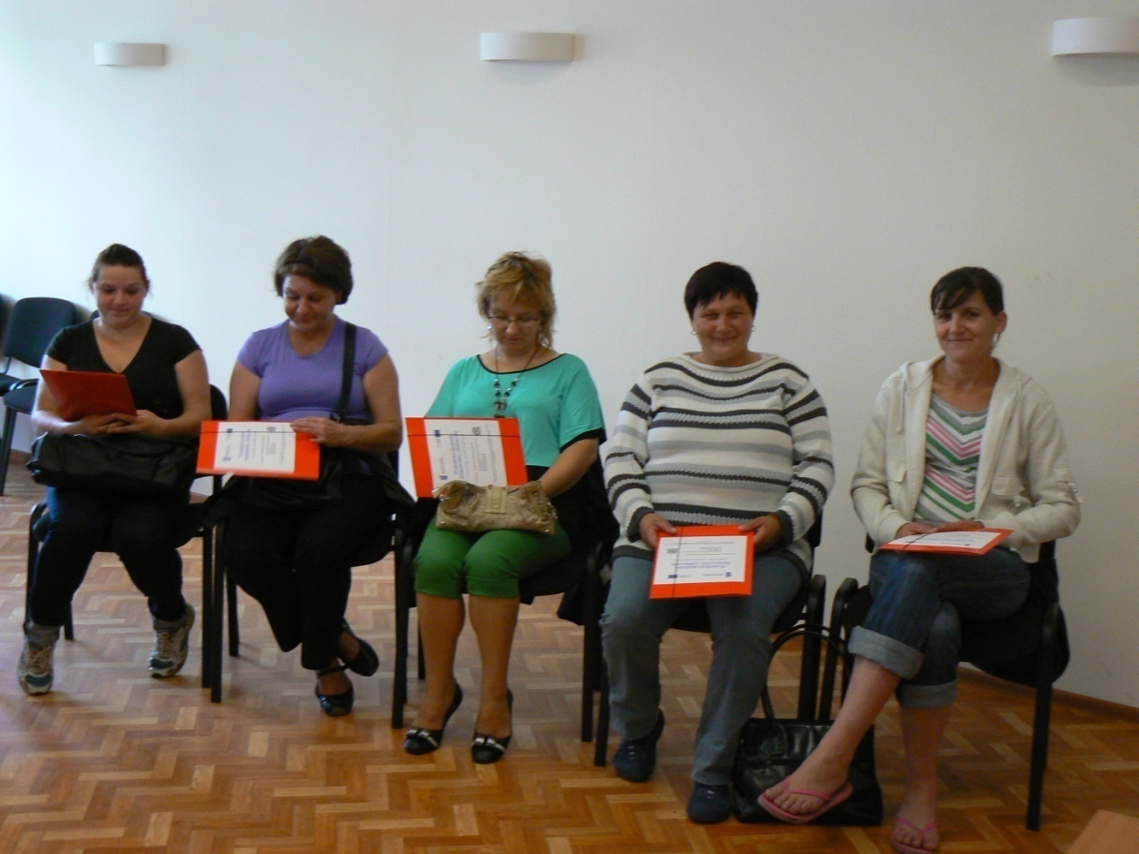
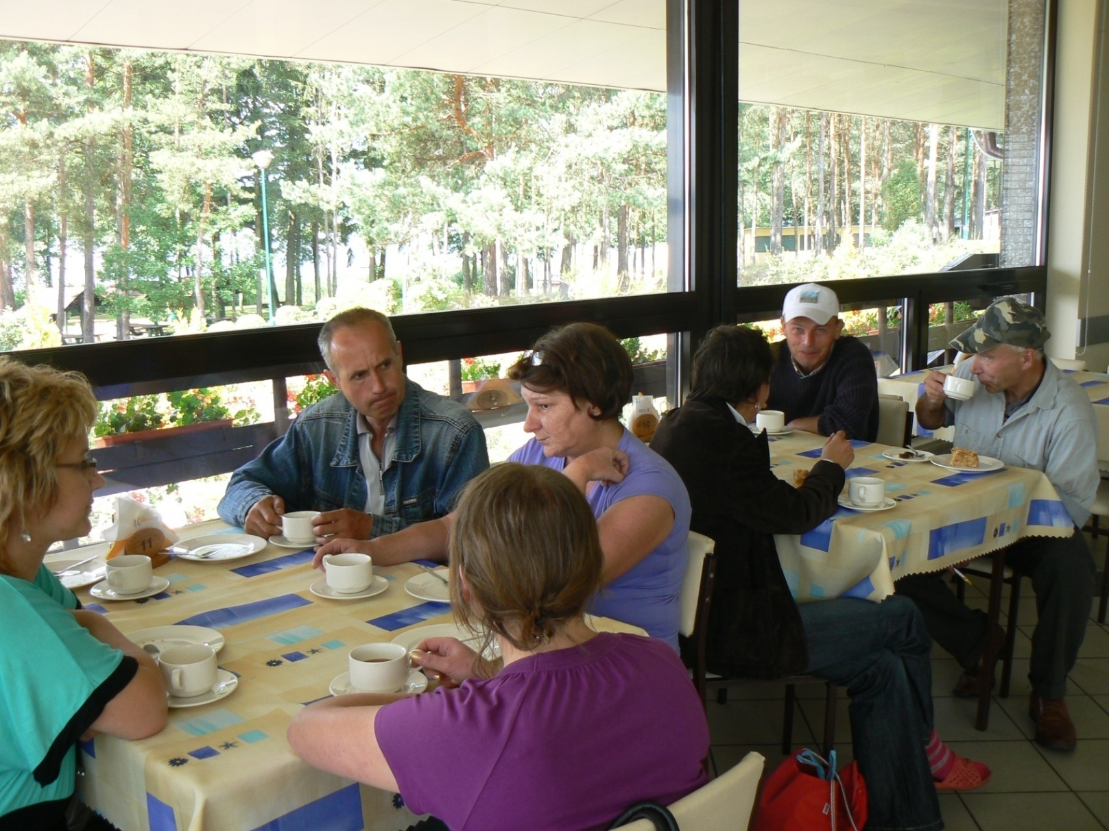
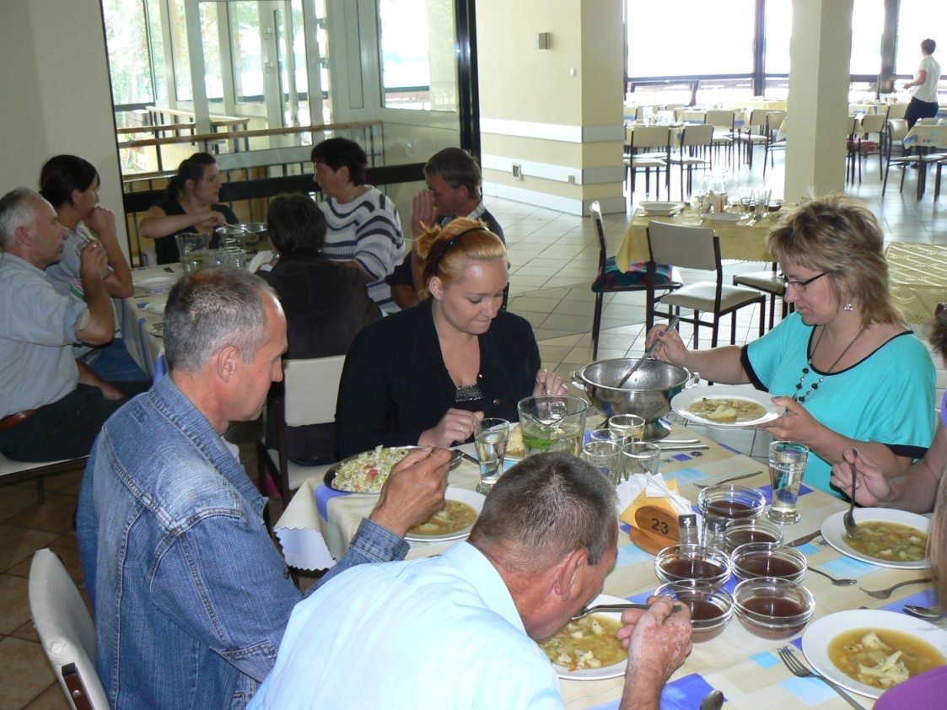
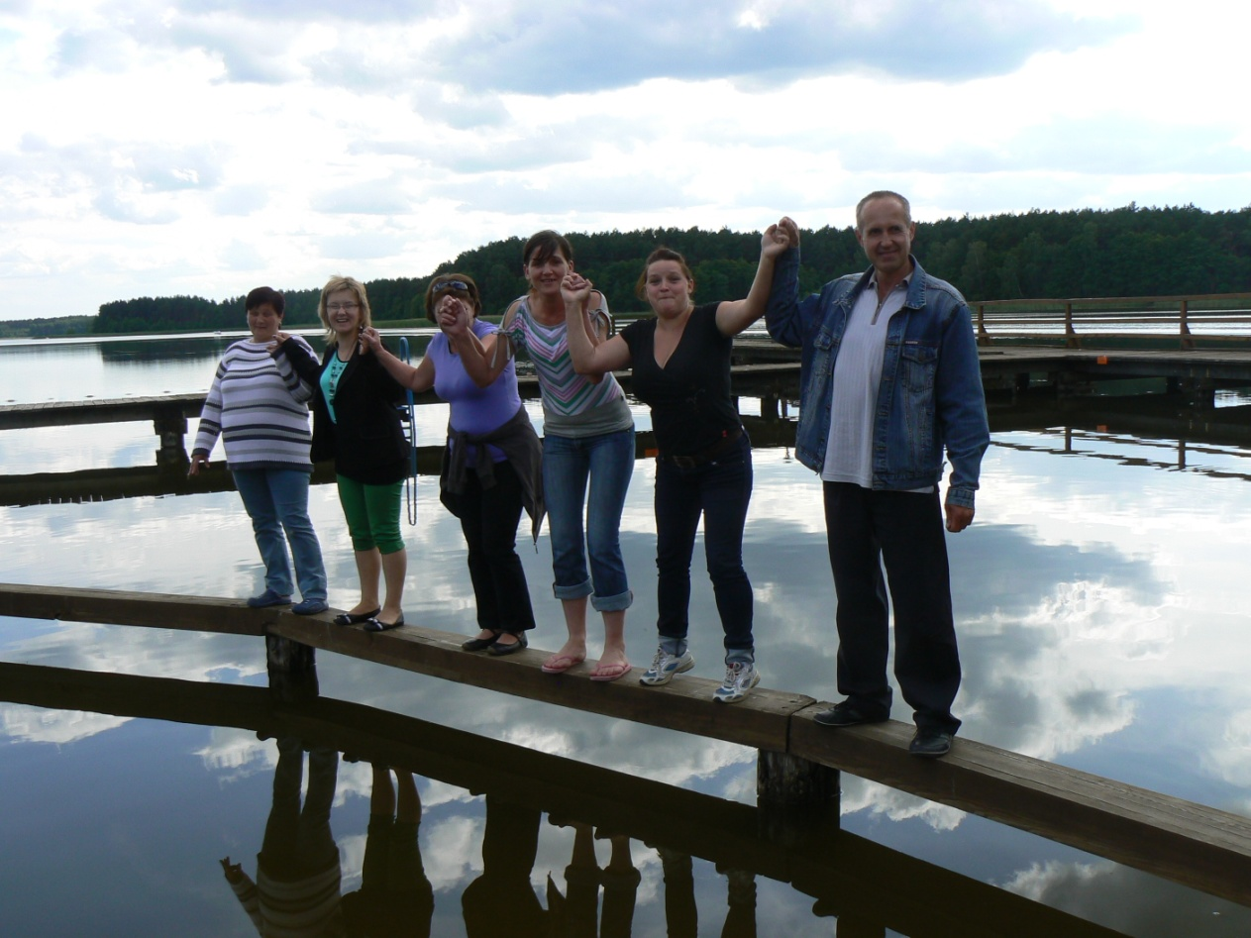
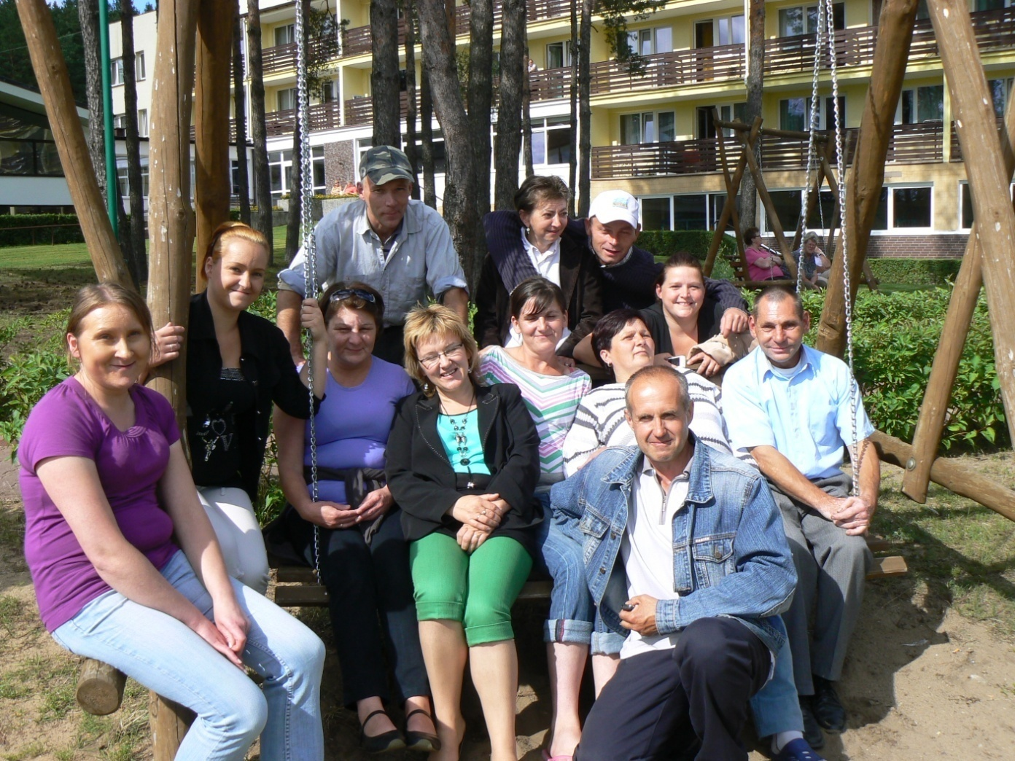
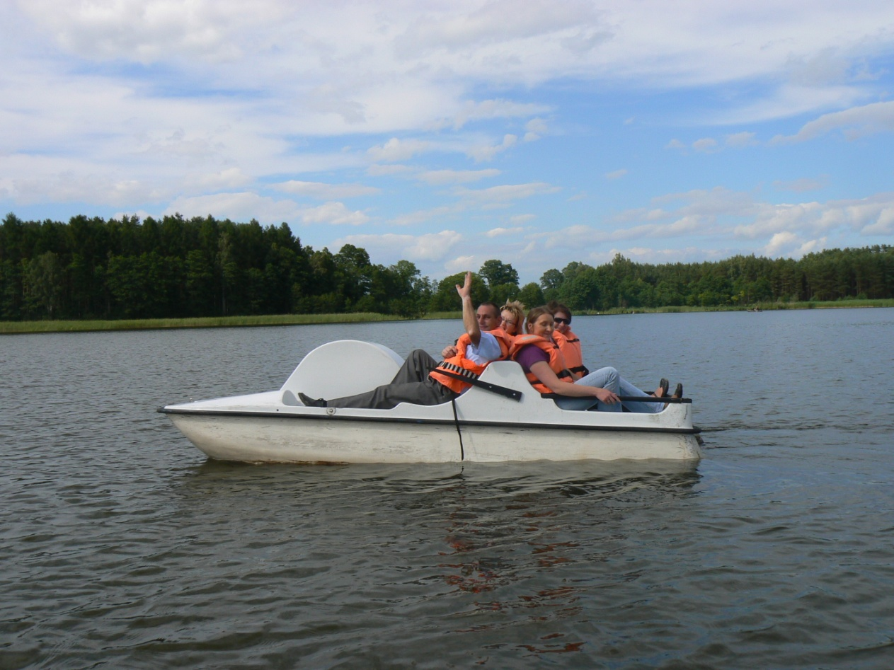

Slide 62
28 września 2012 roku odbył się wyjazd do wsi tematycznej Jania Góra – Wioska Chlebowa
Celem warsztatów była tematyka rodzinna.

Slide 63
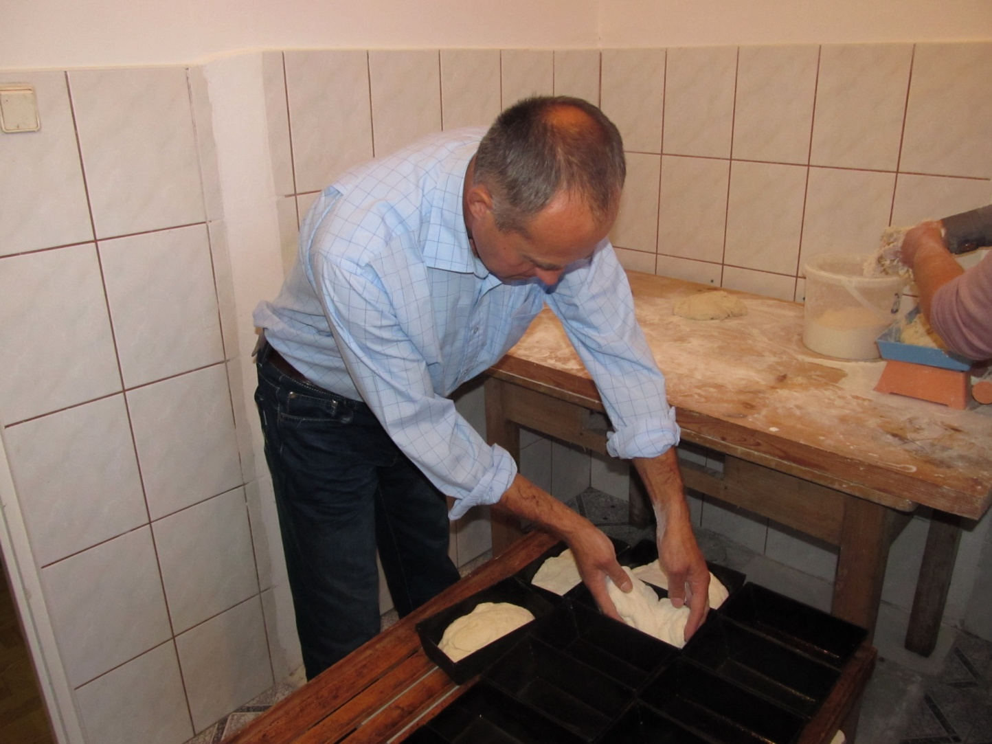
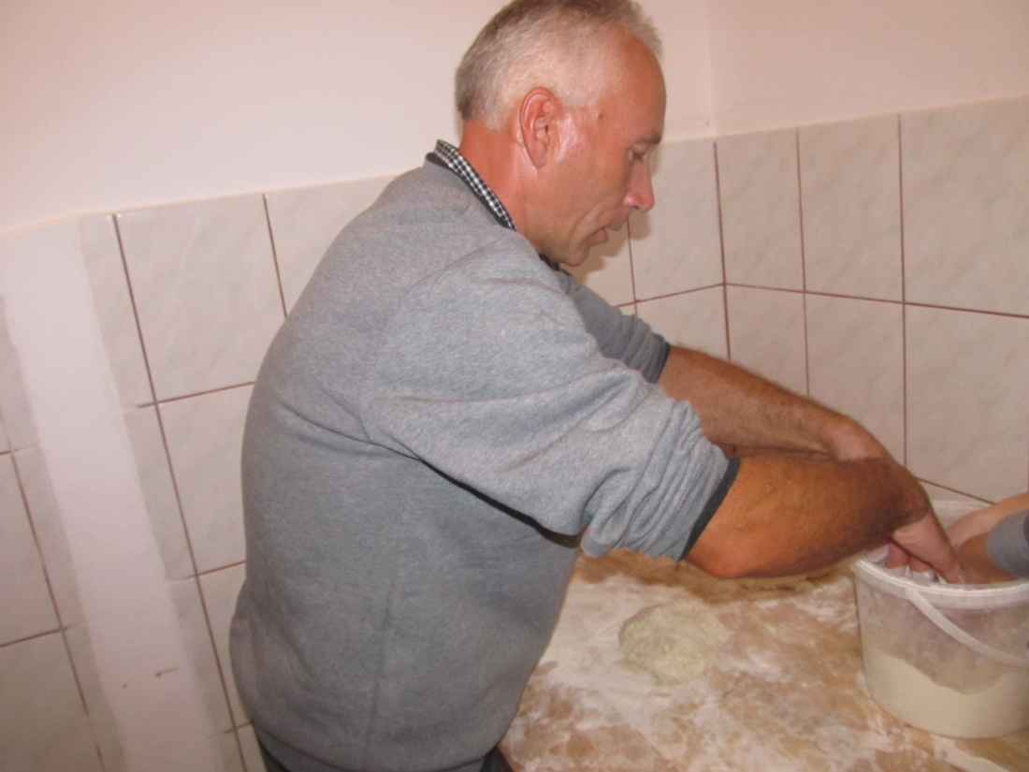
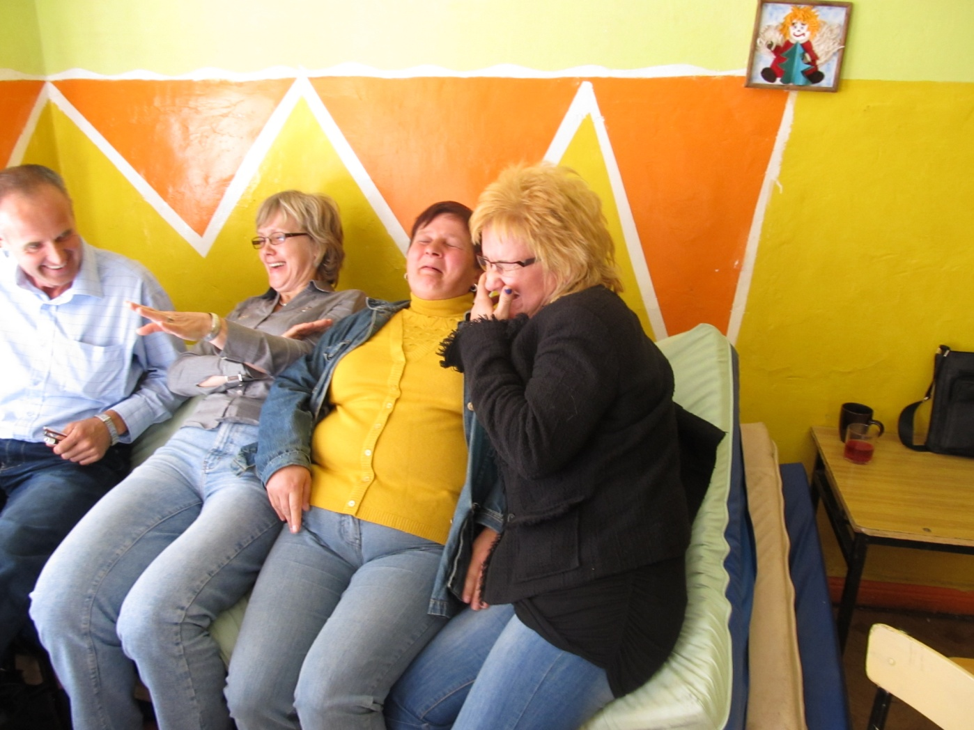
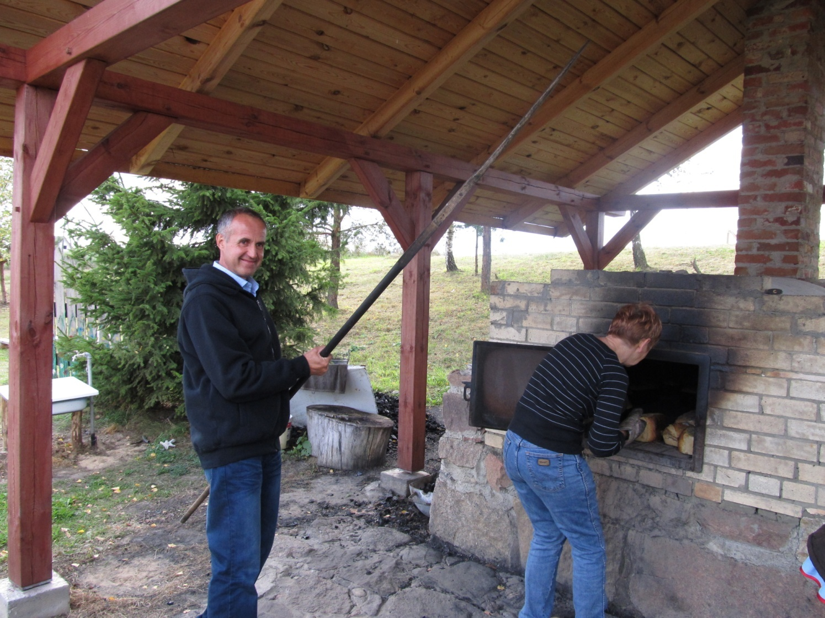
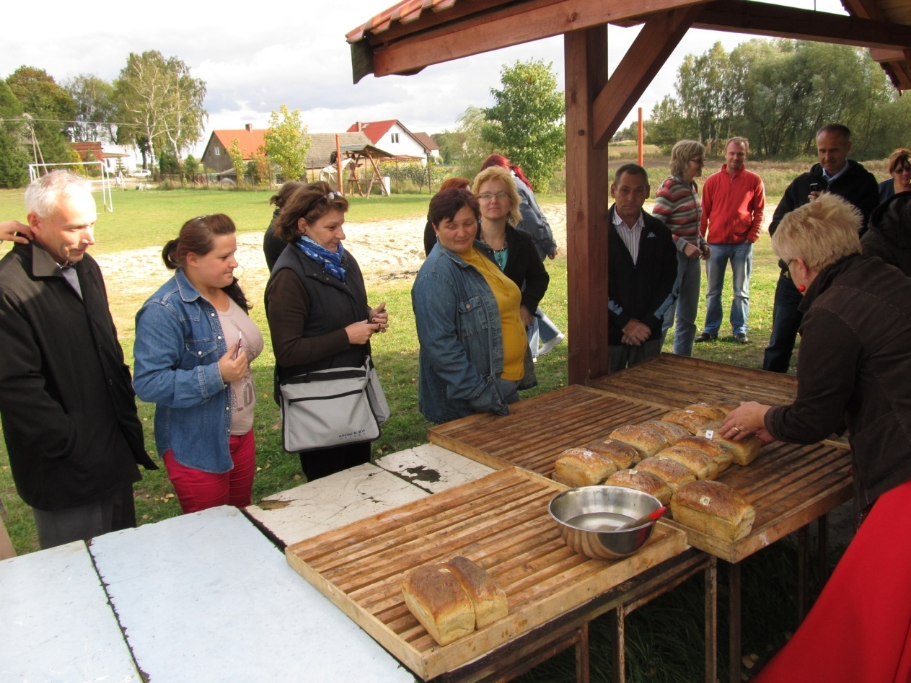
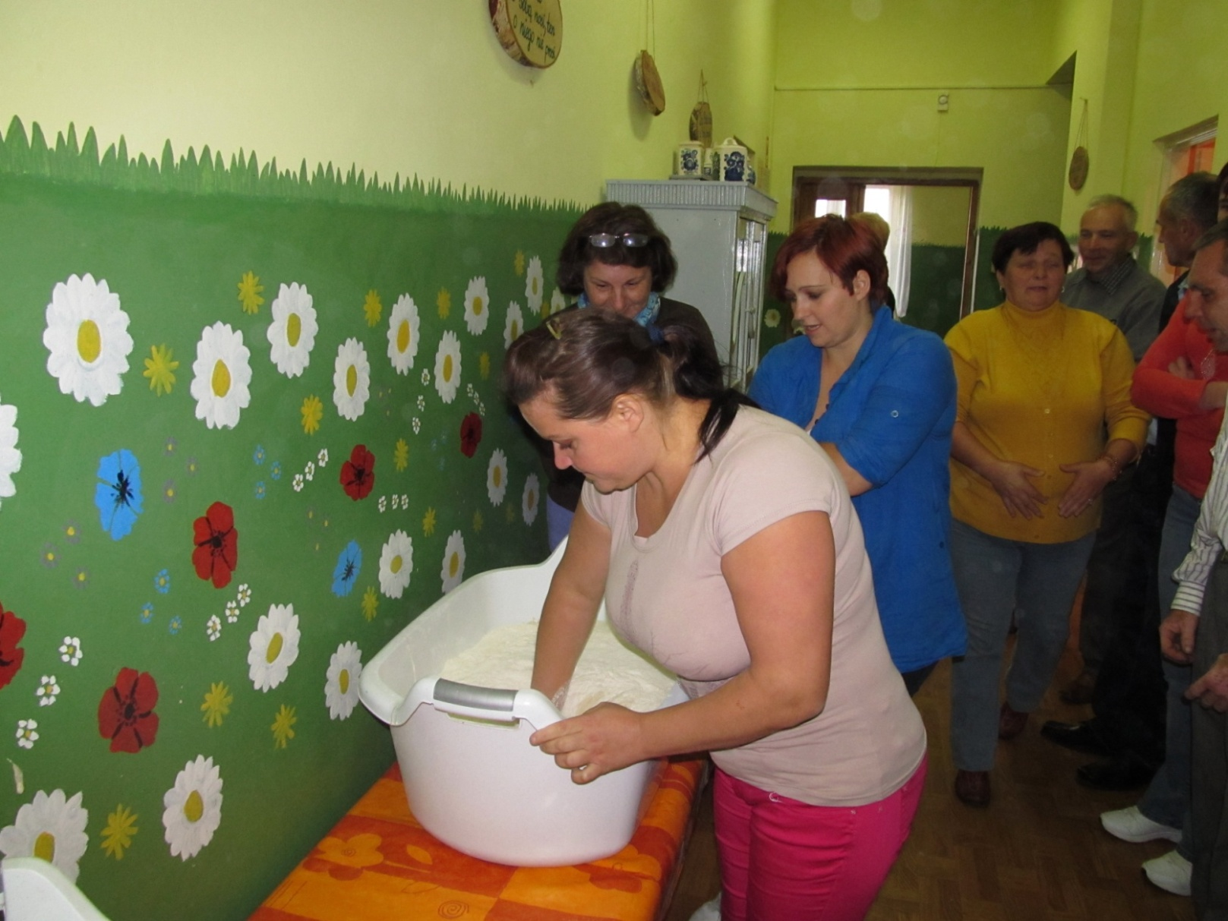
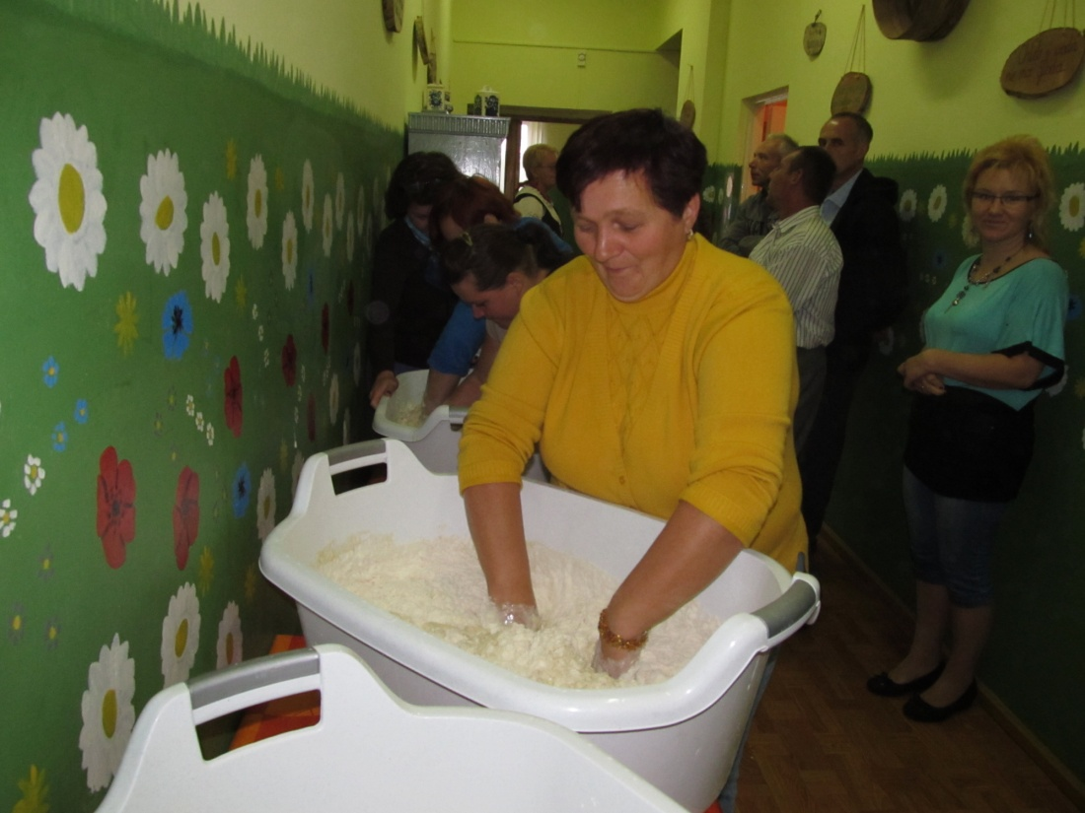

Slide 64
PODSUMOWANIE

Slide 65
Zatrudnienie pracowników do realizacji projektu : pracownik socjalny , koordynator projektu.
Dodatkowe obowiązki wykonują pracownicy GOPS:
Kierownik GOPS , pracownik socjalny , księgowa.
W ramach aktywnej integracji zatrudniono na umowy cywilno- prawne: asystenta rodziny , prawnika/adwokata , psychologa ,opiekunki dziecięce.
W ramach zarządzania projektem zatrudniono informatyka do obsługi informatycznej projektu , została utworzona strona internetowa.
Wyremontowano pomieszczenie biurowe na biuro projektu . Dzięki temu GOKSiR otrzymuje 300,00 zł miesięcznie za wynajem pomieszczenia . W GOKSiR odbywają się również szkolenia i kursy dzięki czemu z wynajmu zostają uzyskane dodatkowe fundusze.
Ukończone kursy przynoszą efekty – jeden mężczyzna został zatrudniony na umowę o prace w czasie udziału w projekcie , jedna kobieta została zatrudniona na umowę zastępstwo po ukończeniu kursu, jedna kobieta w miejscu odbywania praktyk pracuje dorywczo.
Zajęcia praktyczne wspierają miejscowych przedsiębiorców – Uczestnicy projektu odbywają praktyki w sklepach i zakładach na terenie całej gminy.
Dzięki aktywizacji społecznej Uczestnicy sami podejmują działania integracyjne czego dowodem jest zorganizowanie przez Beneficjentkę Panią Cecylię Sprengel , (główną organizatorkę)dnia 3 listopada 2012 roku ogniska nad jeziorem w Grabowie.
Plusy realizacji projektu
„Sięgnijmy po szansę”

Slide 67
Współpraca

Slide 68
W realizacji osiągnięcia celów brali udział:
Powiatowy Urząd Pracy w Starogardzie Gdańskim – związani porozumieniem
Wielkopolska Akademia Nauki i Rozwoju , Jakub Michałowski z Poznania –wykonawca szkoleń i warsztatów
Zakład Doskonalenia Zawodowego w Gdańsku , OKZ nr 6 w Starogardzie Gdańskim – wykonawca wyjazdów w ramach dzialań o charakterze środowiskowym
Advise&Win Polska Ignacy Chyla z Bielska – Białej – wykonawca kursów zawodowych

Slide 69
a także:
Pani Ewa Chodorowska – prawnik/adwokat
Pani Celina Nabakowska – asystent rodziny
Pani Miłosława Pelplińska - psycholog
Pani Renata Sikora – opiekunka do dzieci
Pani Mirosława Szarkowska – opiekunka do dzieci
Pan Dariusz Dąbrowski – informatyk

Slide 70
Uczestnicy
projektu

Slide 71
PANI ANNA GERSZEWSKA

Slide 72
PANI ANETA LANZER

Slide 73
PANI GABRIELA LEWANDOWSKA

Slide 74
PANI ANNA KLINOWSKA

Slide 75
PANI KATARZYNA MALINOWSKA

Slide 76
PANI JOLANTA NADOLNA

Slide 77
PANI CECYLIA SPRENGEL

Slide 78
PANI MARIA STANEK

Slide 79
PAN CZESŁAW CHABOWSKI

Slide 80
PAN ADAM KLINOWSKI

Slide 81
PAN MARCIN SZULC

Slide 82
PAN HENRYK WOJNAROWSKI

Slide 83
Dziękujemy za uwagę
ZESPÓŁ PROJEKTOWY
„Sięgnijmy po szansę „

